Slide 1
Python
LEOS MIKULECKY

Slide 2
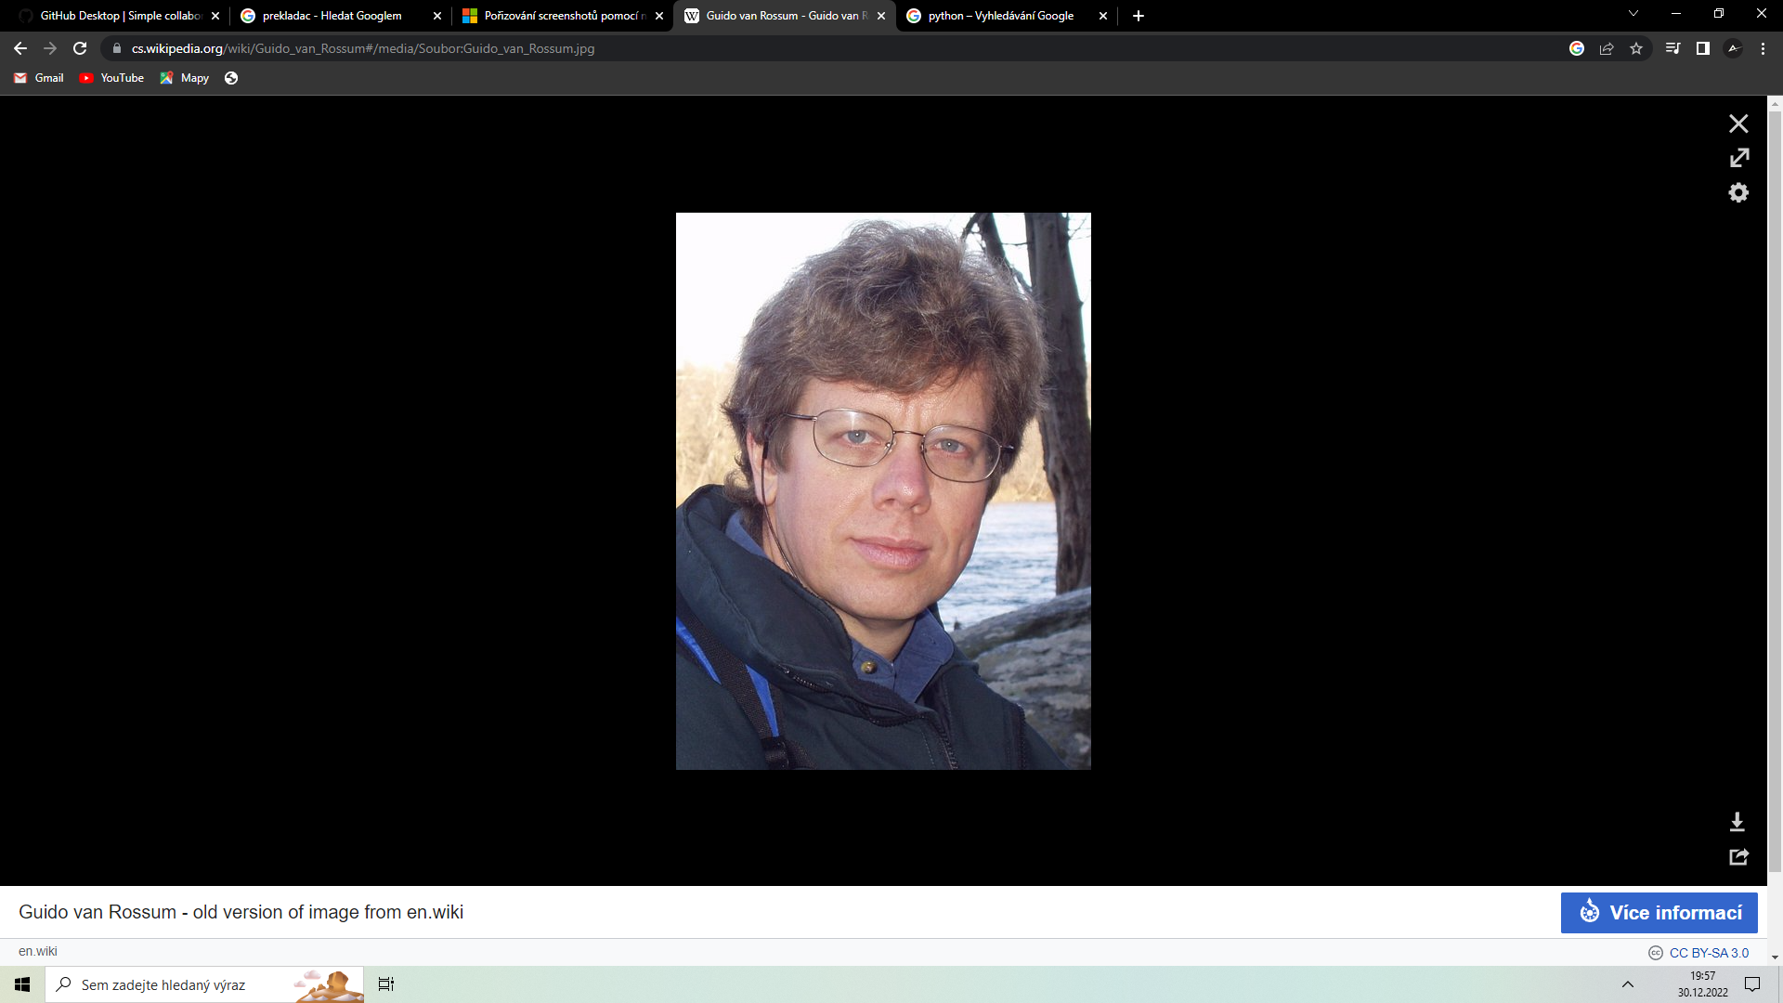
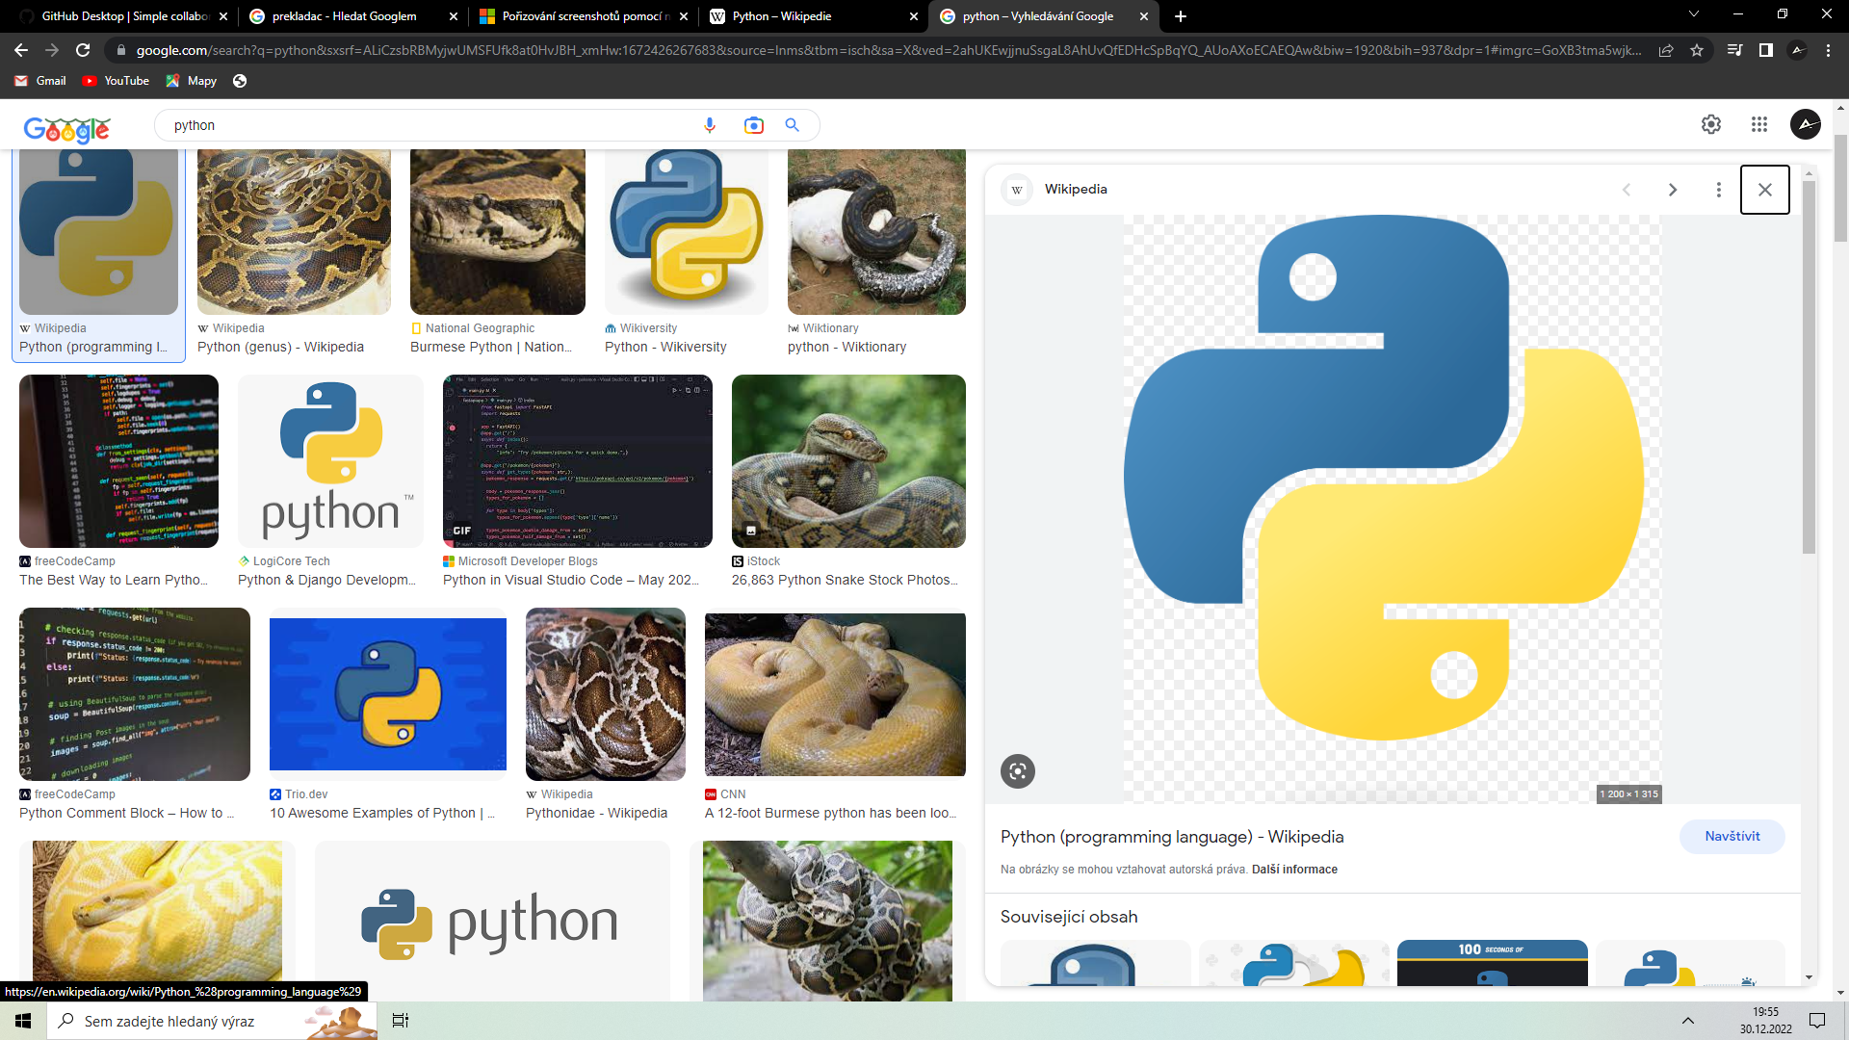
Co je Python
Notes:
Je programovací jazyk roku 1991 byl navrhnut Guido van Rossum.
Python je univerzální programovací jazyk na vysoké úrovni . Jeho filozofie designu klade důraz na čitelnost kódu s použitím výrazného odsazení.
klade důraz na čitelnost kódu
Je jednoduchy na pochochopeni sintaxe
Jako u většini kod postupuje v hora dolu

Slide 3
Základ pythonu
Proměnné
Podmínky
Cykly
Listy

Slide 4
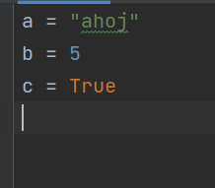
Proměnné
Datove tipy
Jak vytváříme podmínky
String
Integer
Boolin
Add.
Notes:
String pro znaky
Integer pro čisla
Boolin pro pravdu / lež1 / 0
Další jako float pro desetina čisla
Proměné vytváříme jmeno proměne = hodnota
NEMUSIME DEFINOVAT TIP PROMěNé

Slide 5
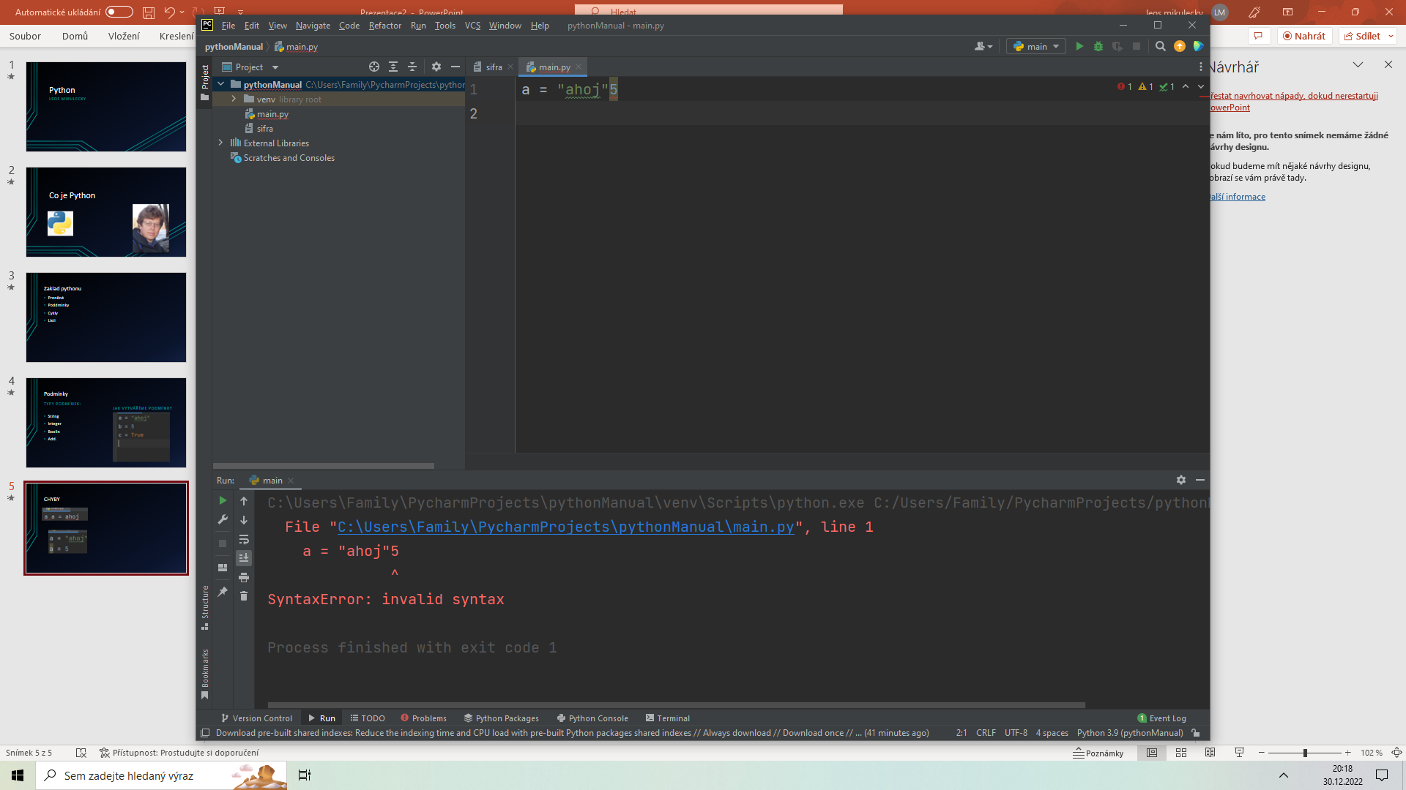
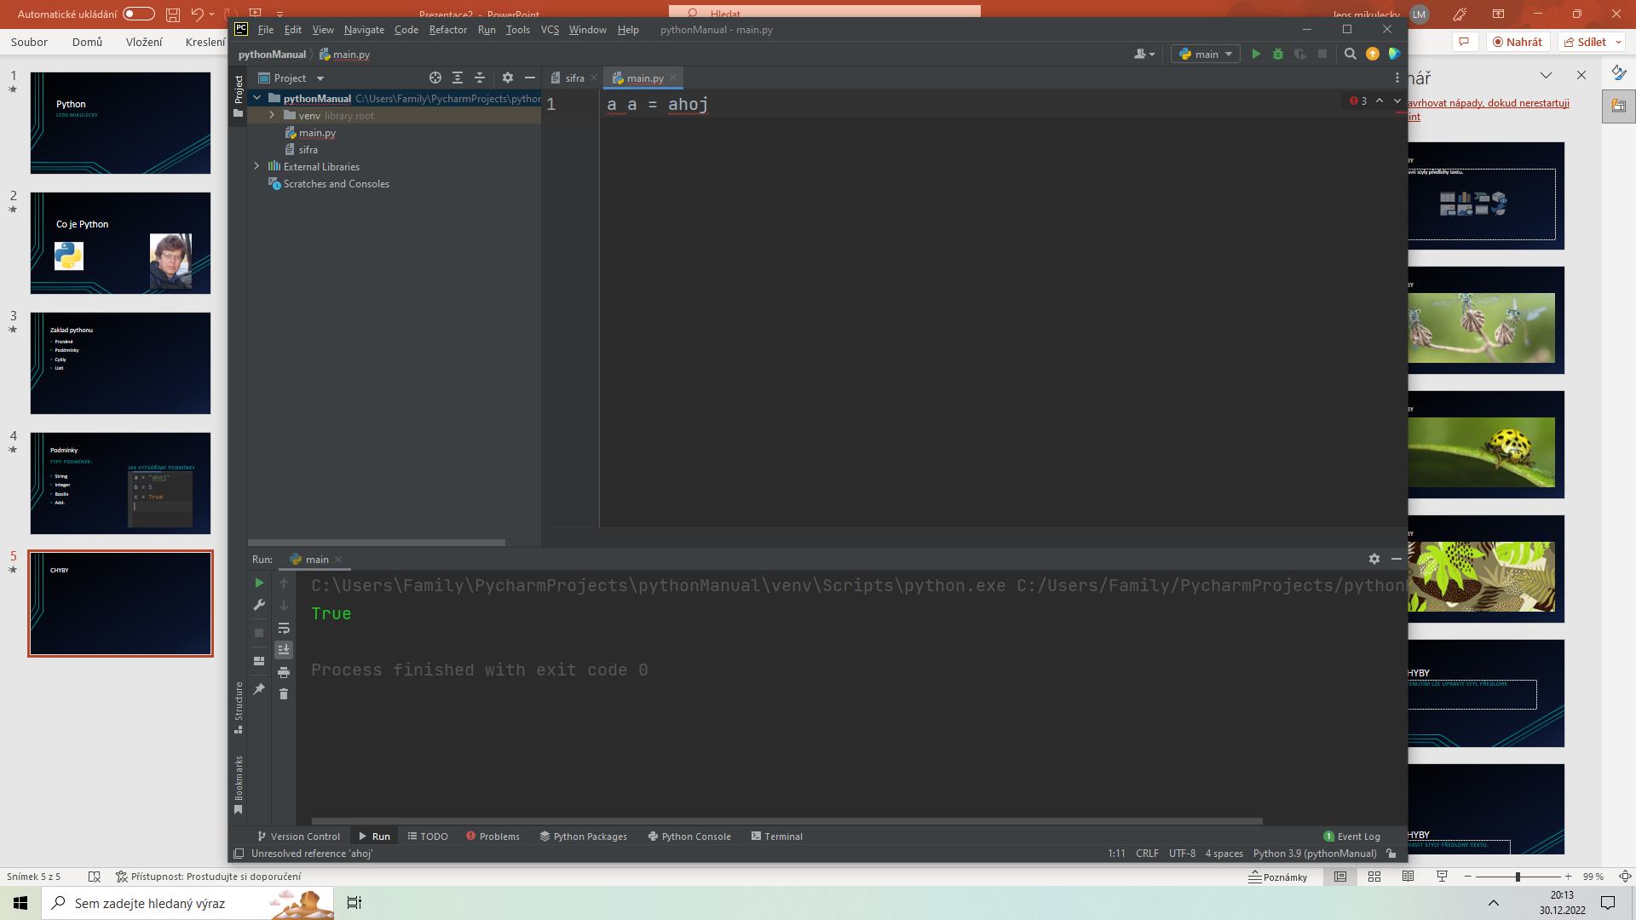

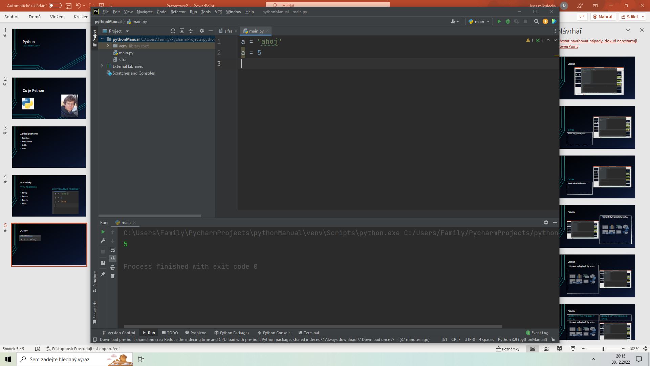
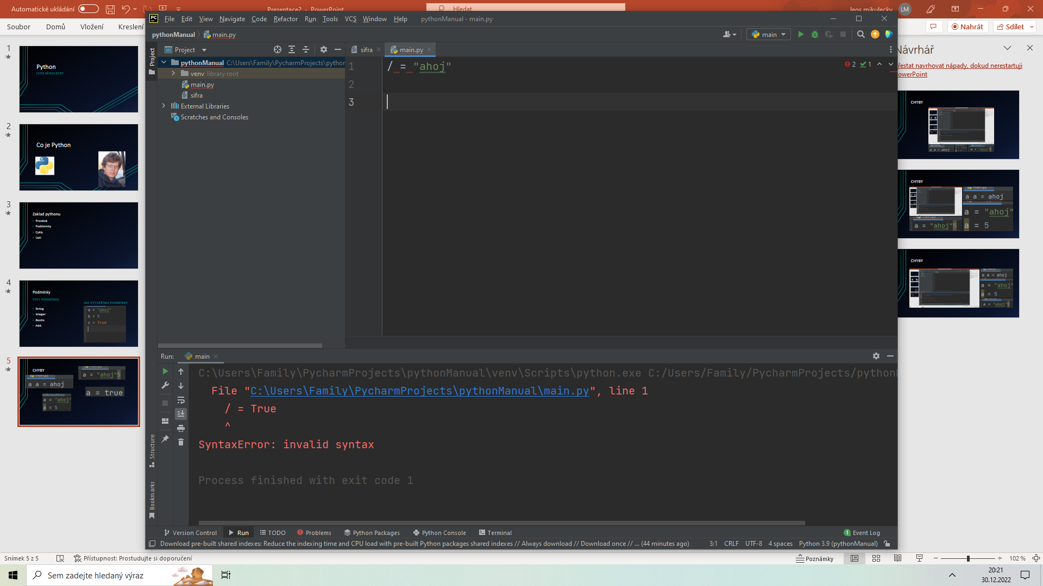
CHYBY
Notes:
Ne mezeri v nazvu
Jide jmena
Za “ nis nepiš
Mali t
Znak číslo NE

Slide 6
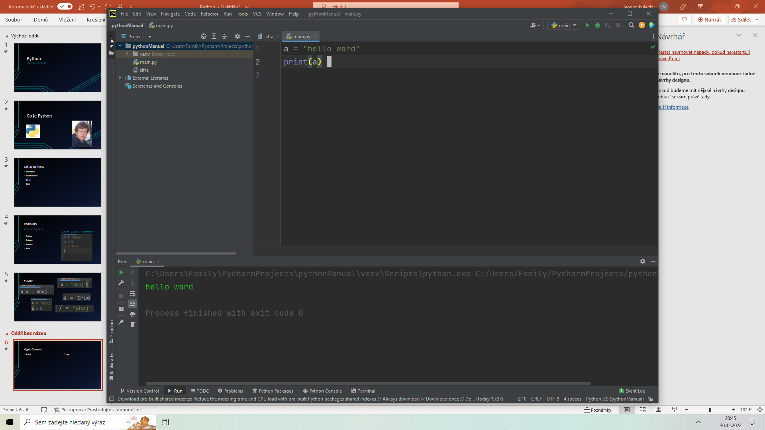
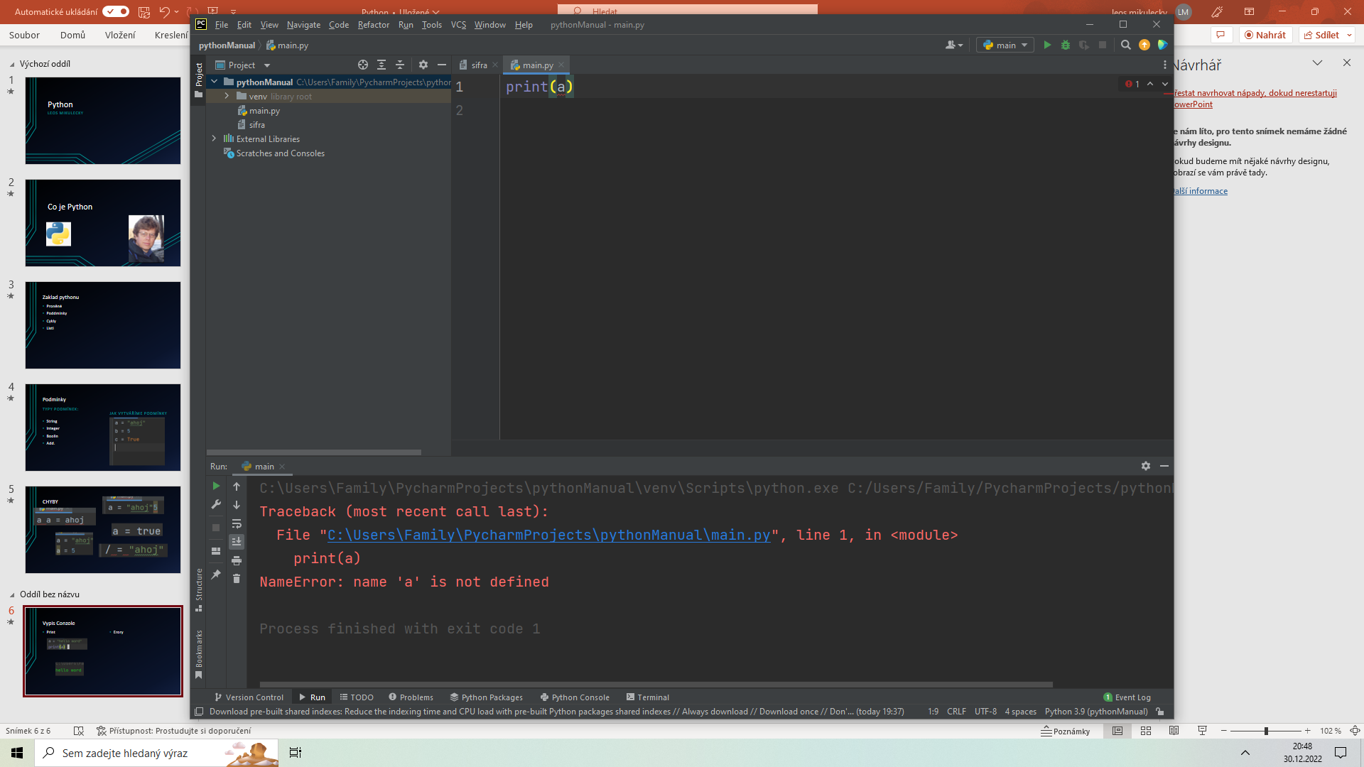
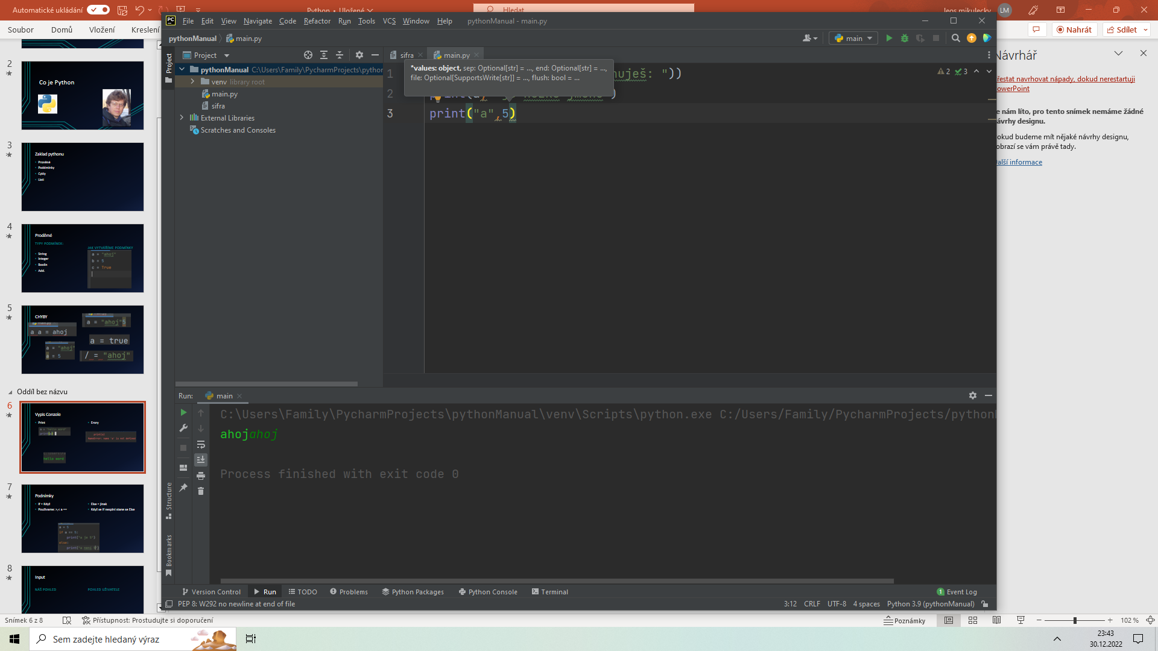
Výpis Conzole
Print
Errory
Notes:
Muže te i print (““)
Ps: mezernik je znak
Erory v Pythonu jsou rozdelení a dase s nimi pracovat “try“
Print muže myt , print dve veci

Slide 7
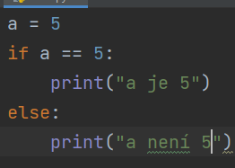
Podmínky
If = Když
Používáme: >,< a ==
Else = jinak
Když se If nesplní stane se Else
Notes:
Logicke operatory
== znamená shoduje se
Ps: 62 alt 60 alt
Else ne logicke operatory
Else je jedno

Slide 8
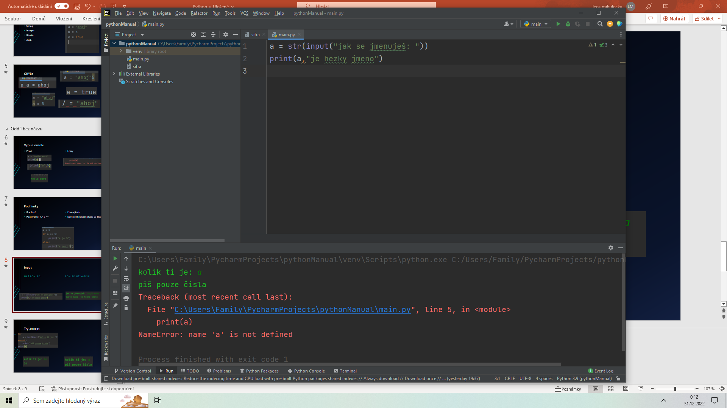
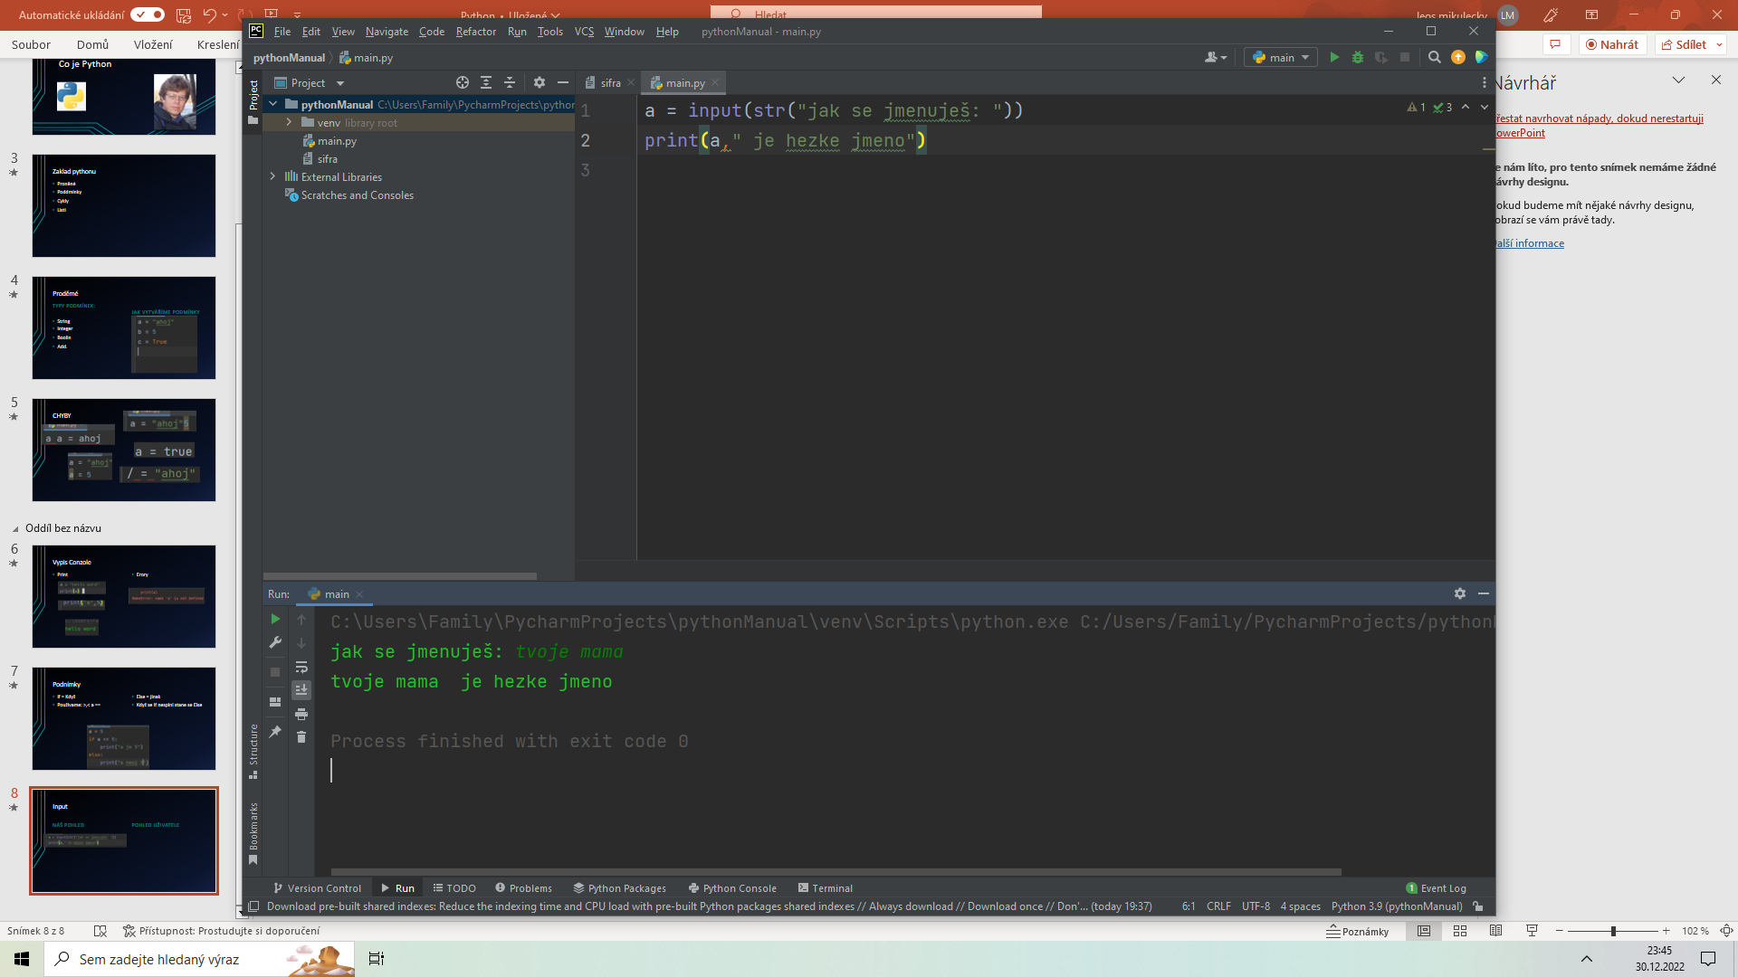
Input
Náš pohled
Pohled uživatele
Notes:
Input je vstup uživatele do progranu
Inpud je promena = typ proměni (input(infornace prouživatele))

Slide 9
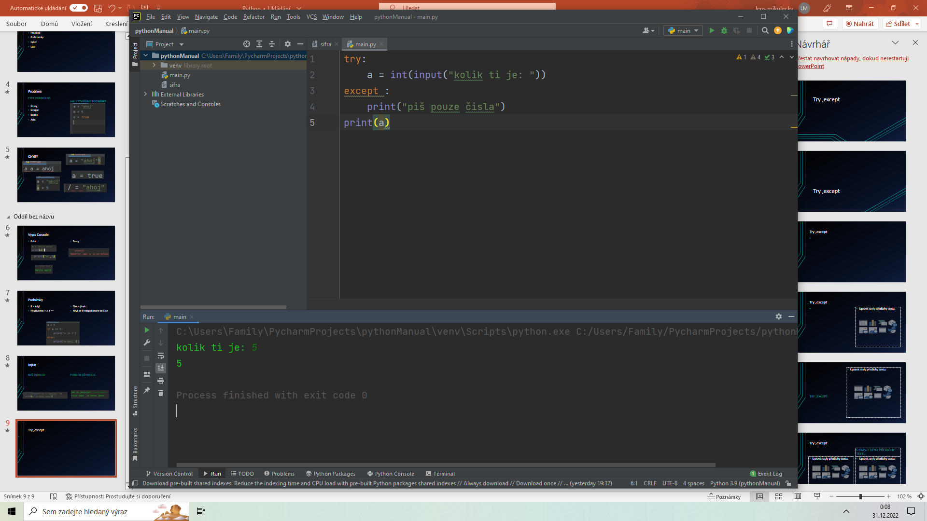
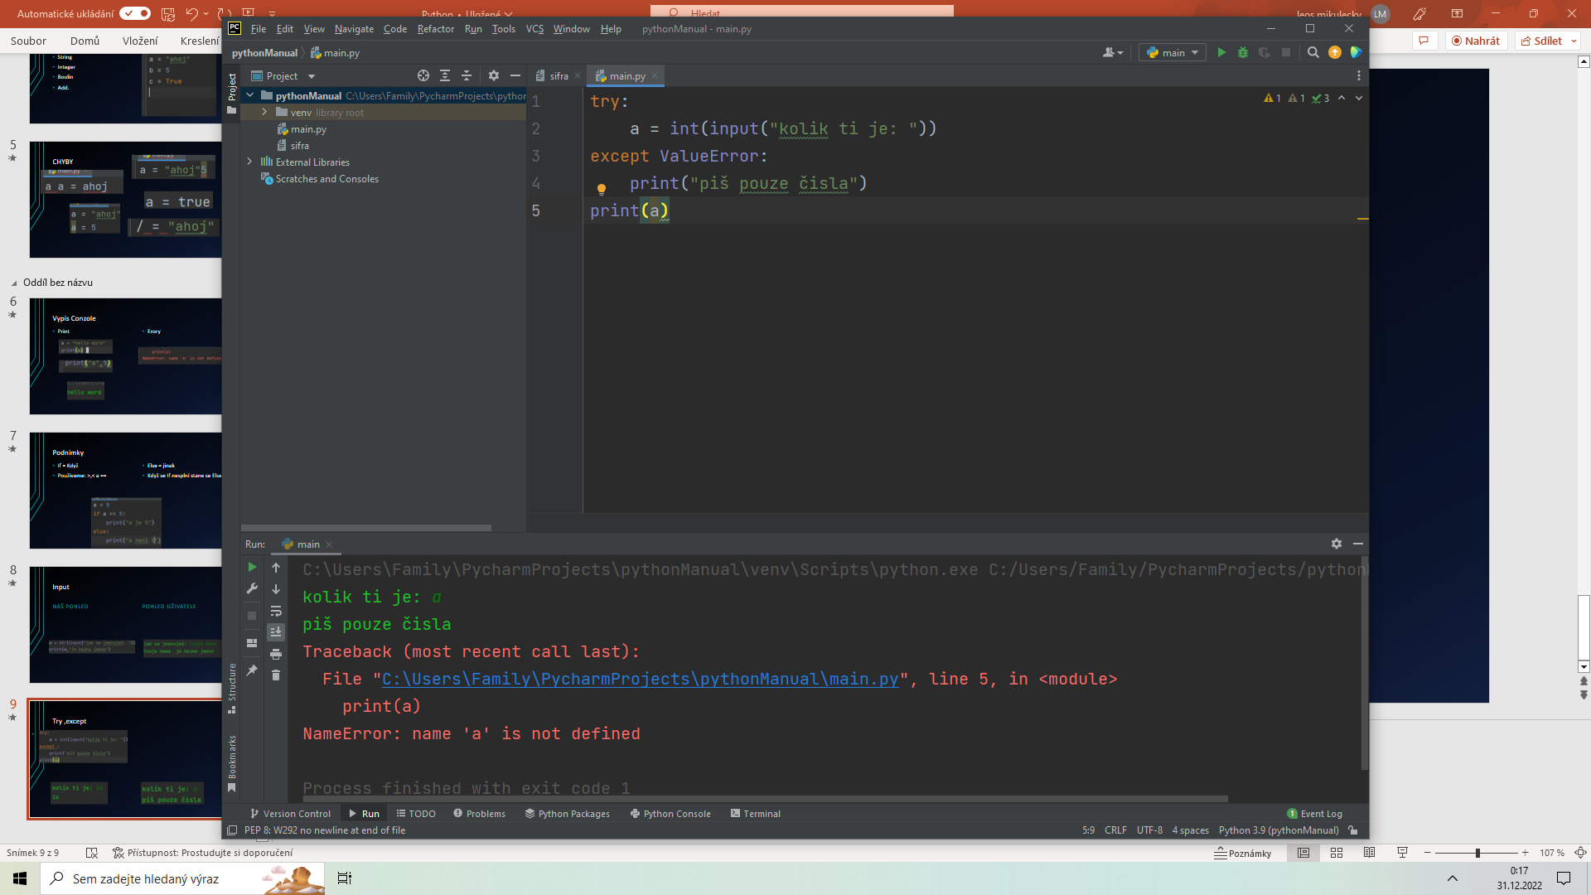

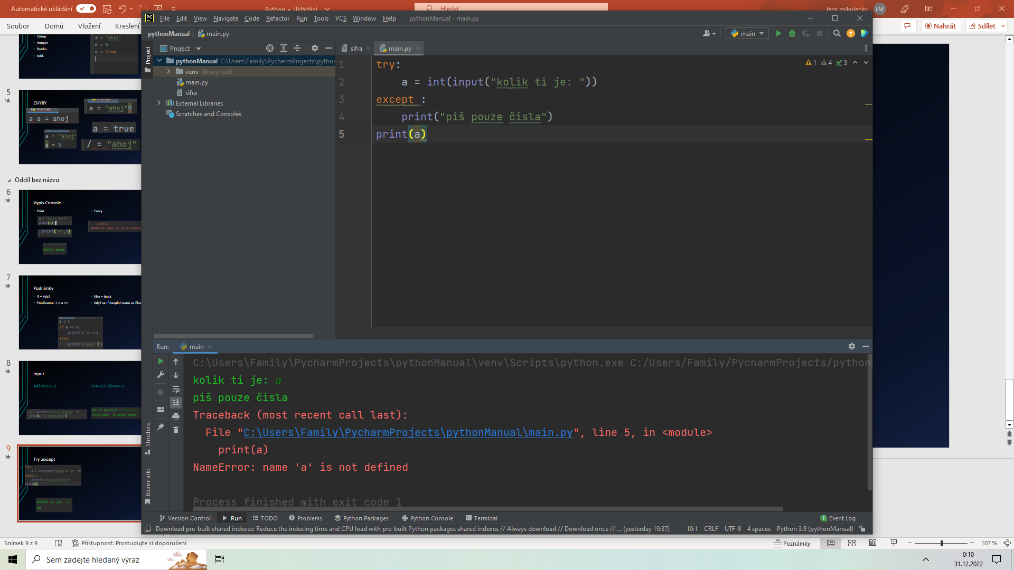
Try ,except
Notes:
Try – zkus je na označení konu co muženít chybu
Try exept ma :
Except co delat když se chyba najde
Exept muže myt parametri

Slide 10
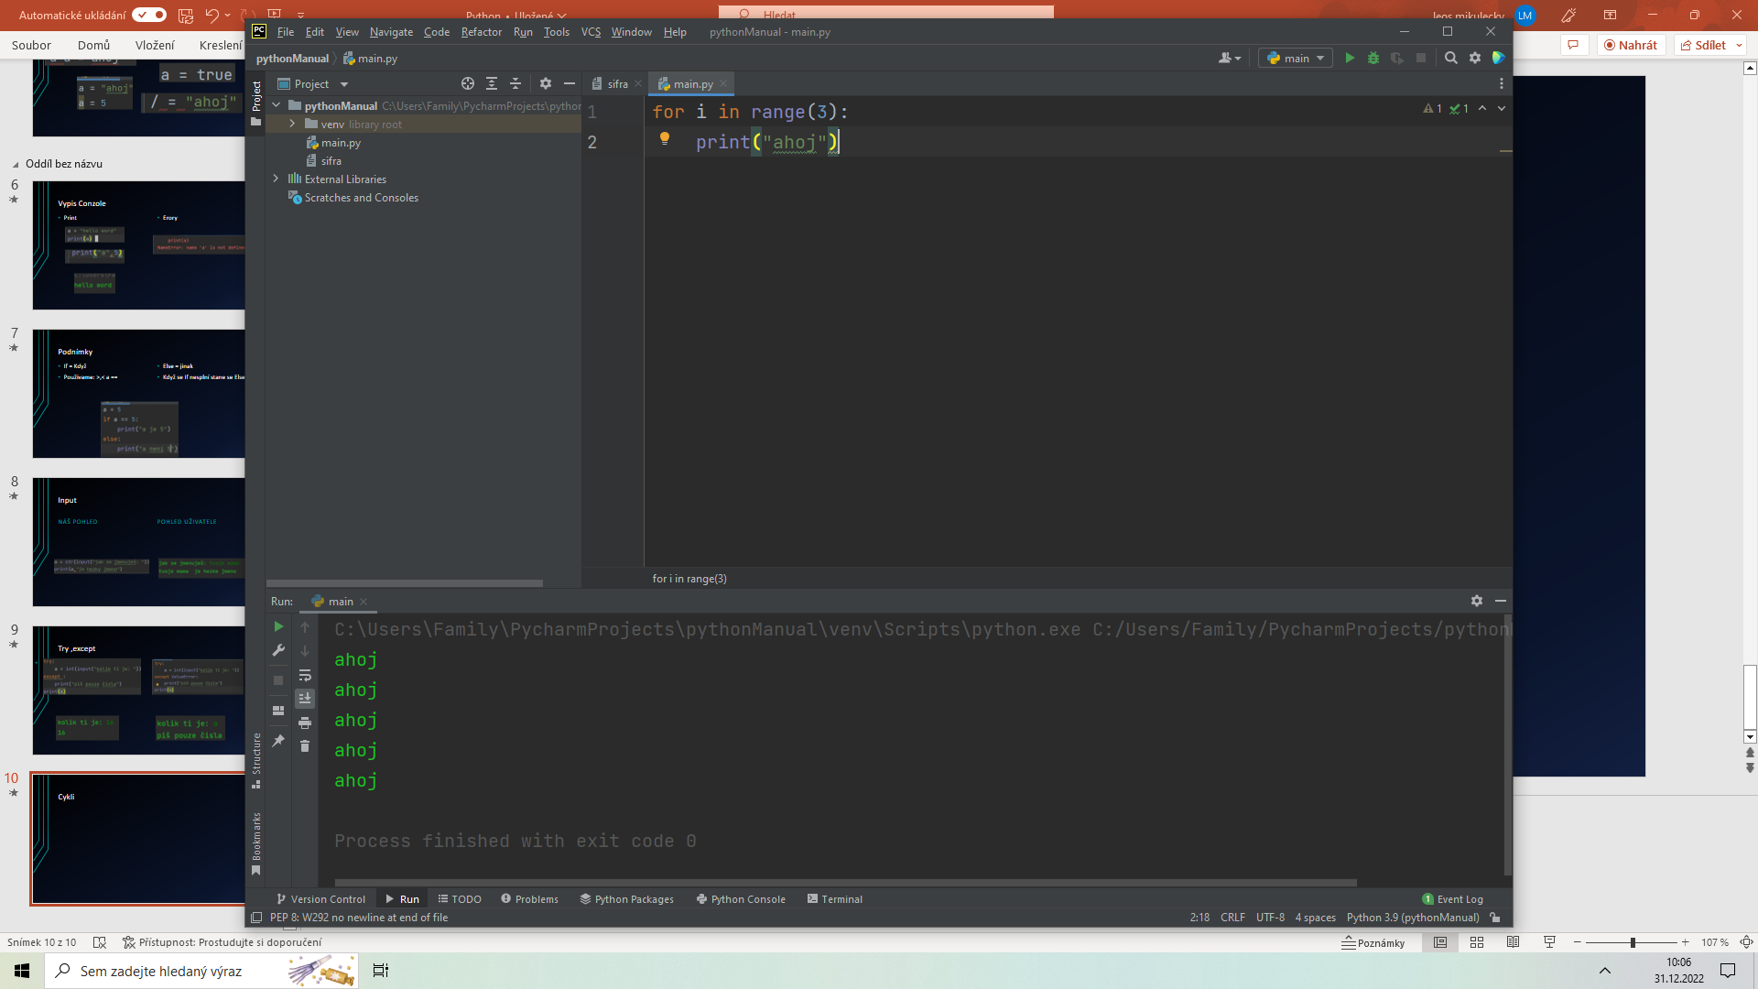
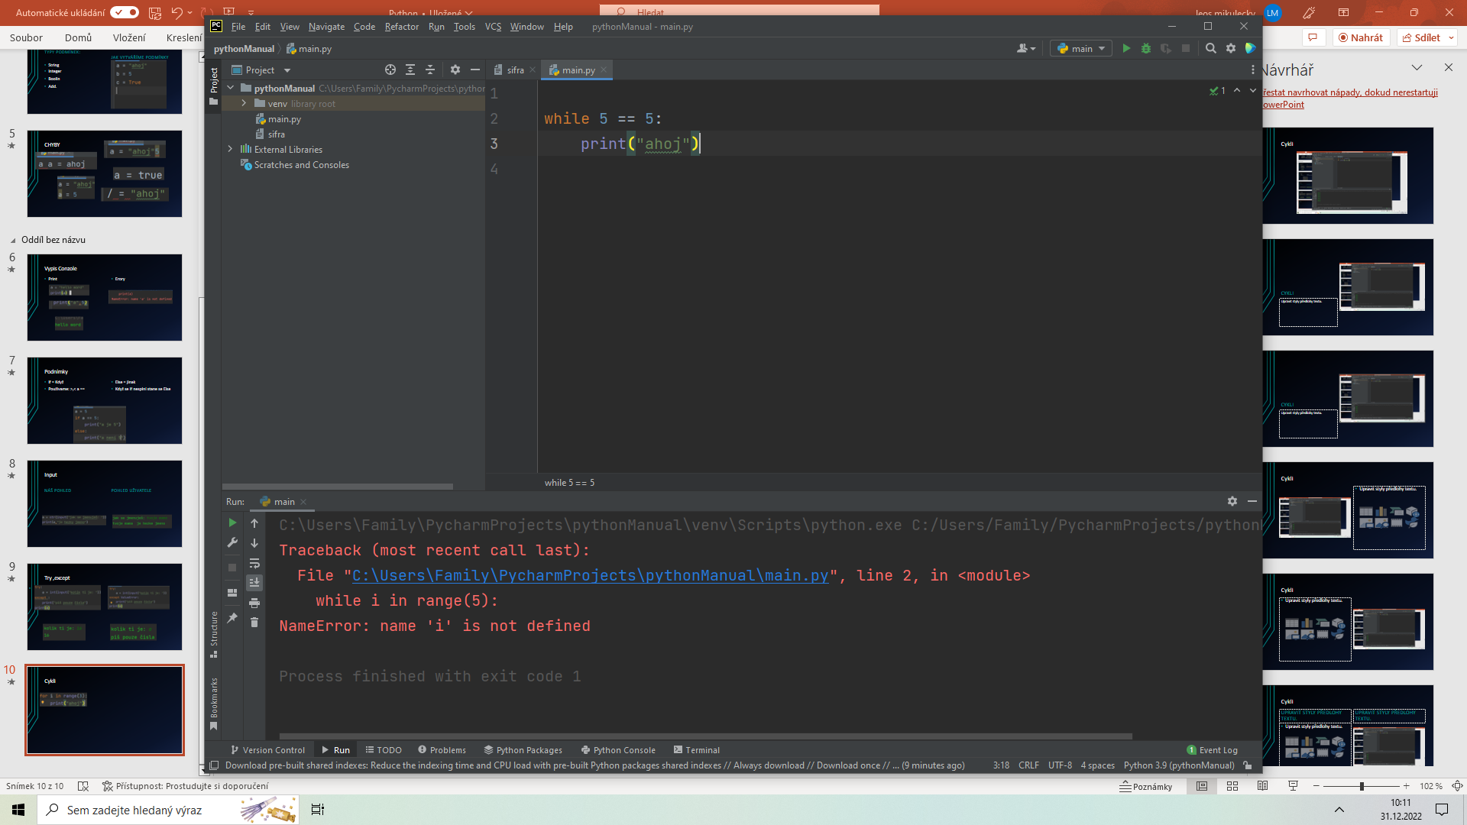
Cykly
Notes:
Cikly slouži k opakování časti kodu
Mame dva for while
Mame :
For používá proměmou
While podminku

Slide 11
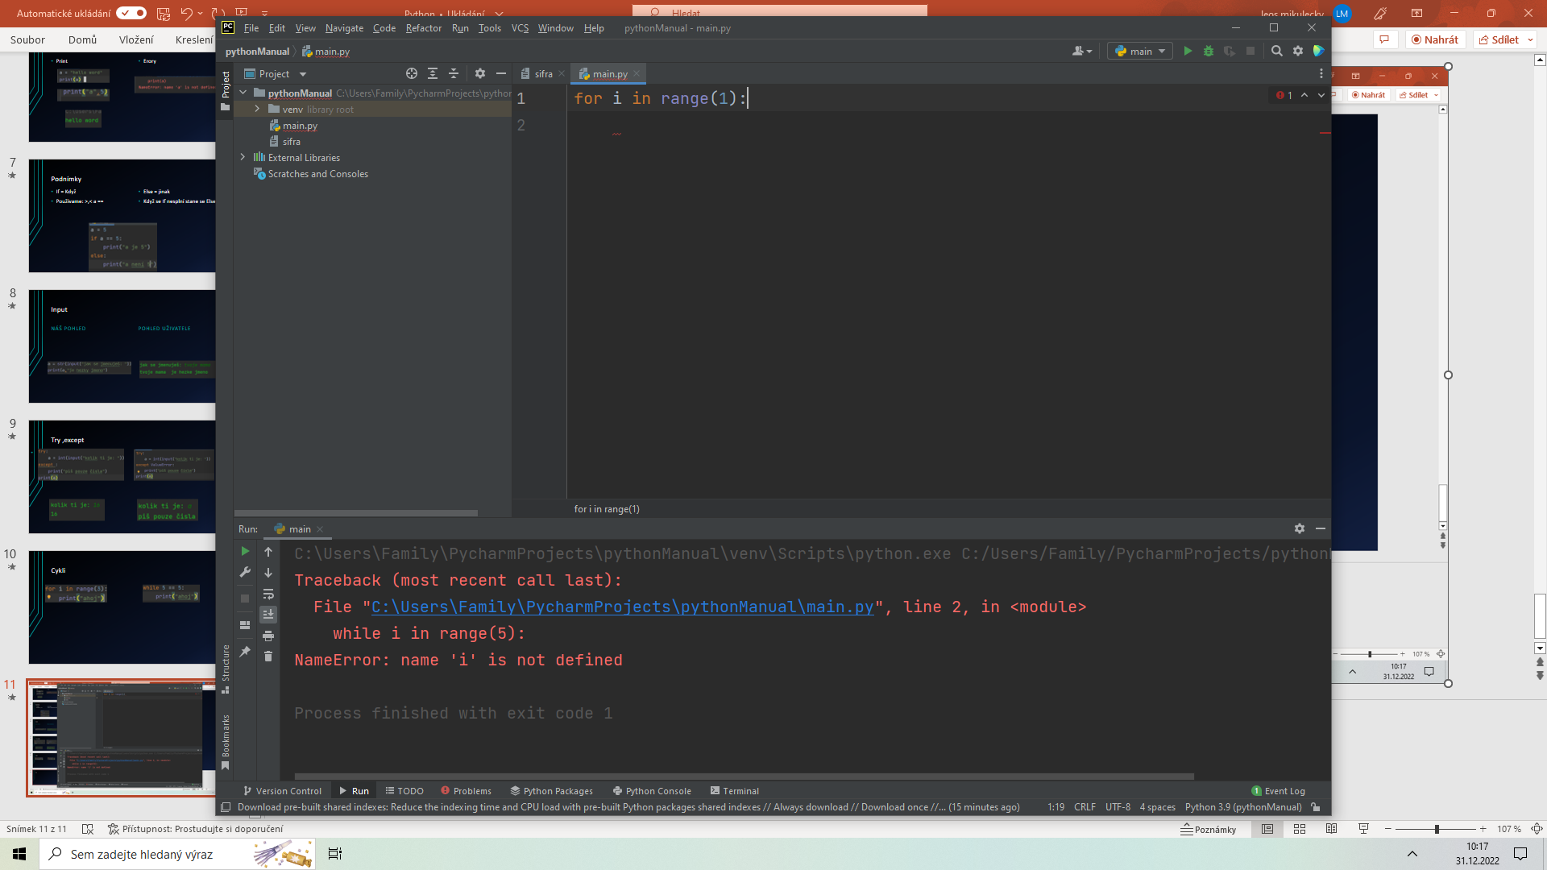
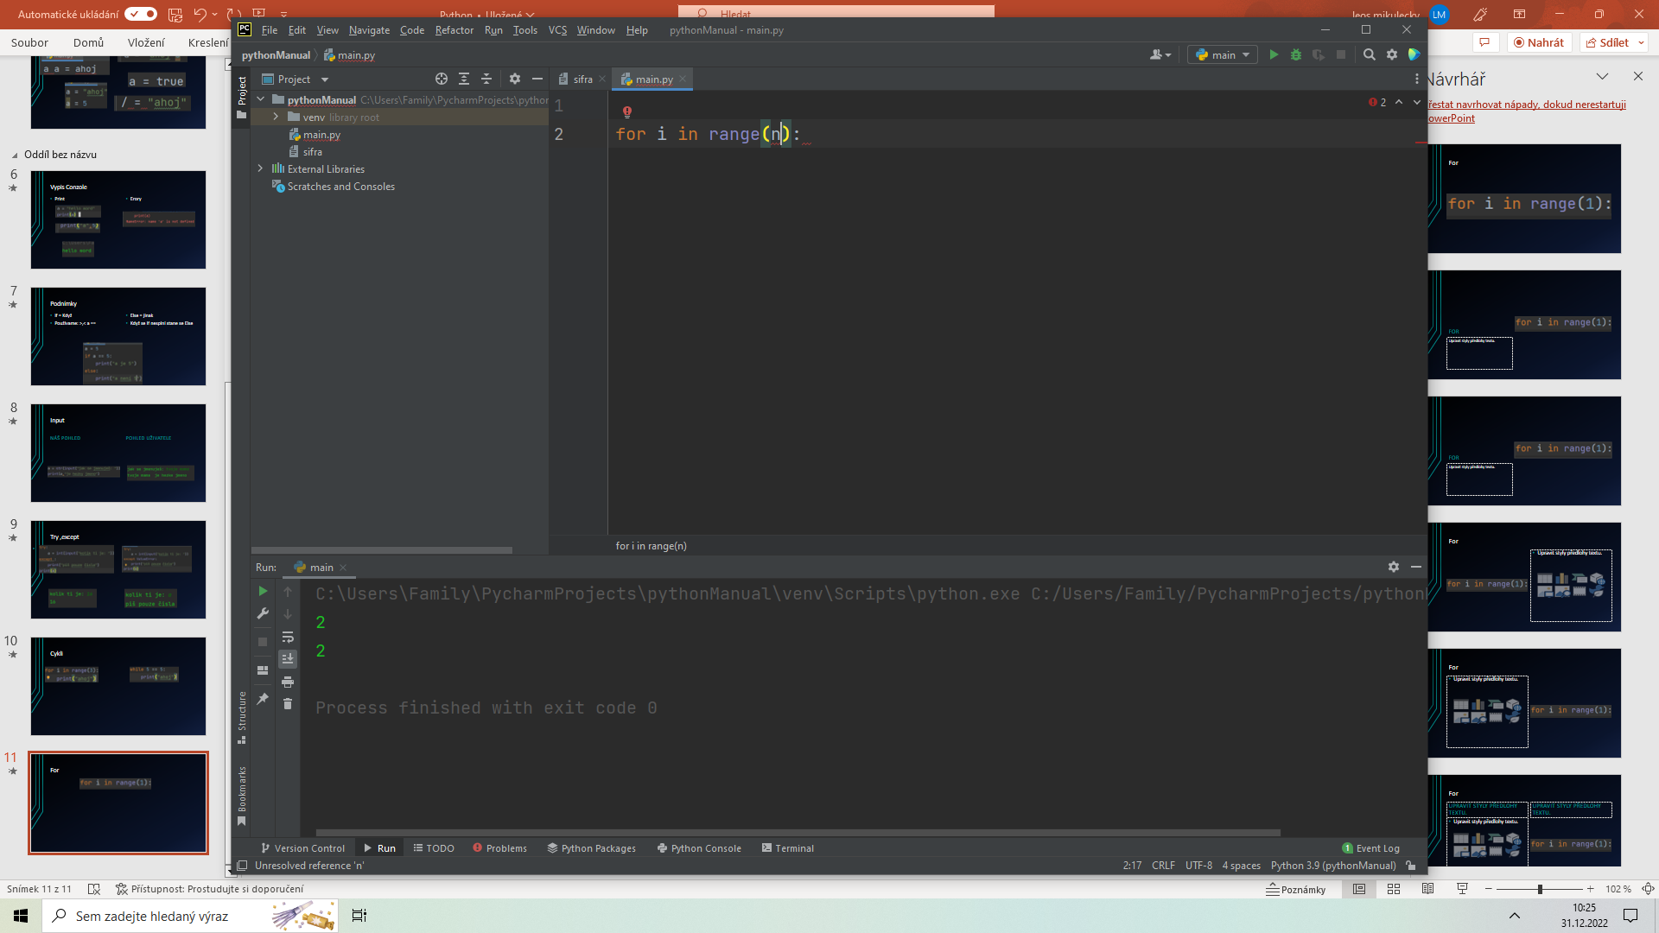
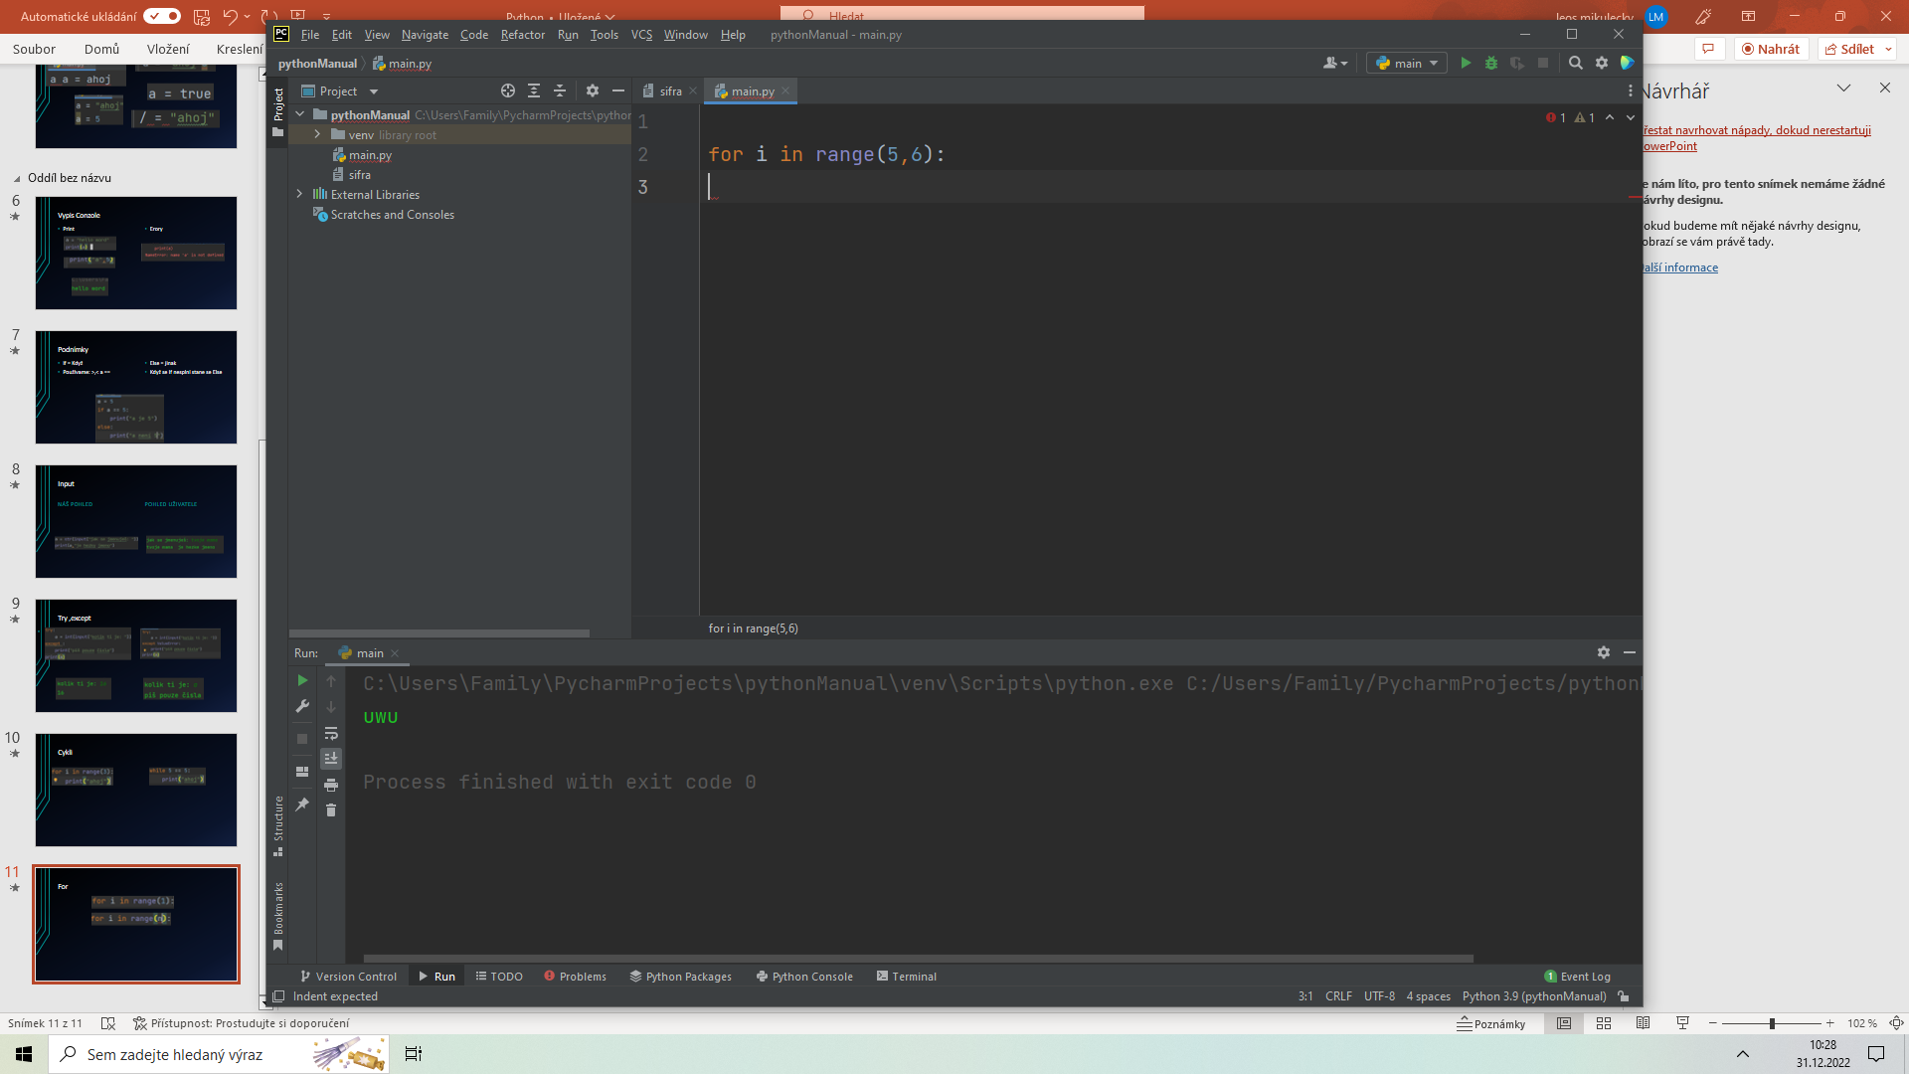
For
Notes:
Nazej funkce proměna parametri (hodnata)
Hodnata muže byt proměna
i se obvikle davá jako proměná do foru
(Ja mam chybu kvůli nedefinovadímu n)
To znění vypis i (bude 5)

Slide 12
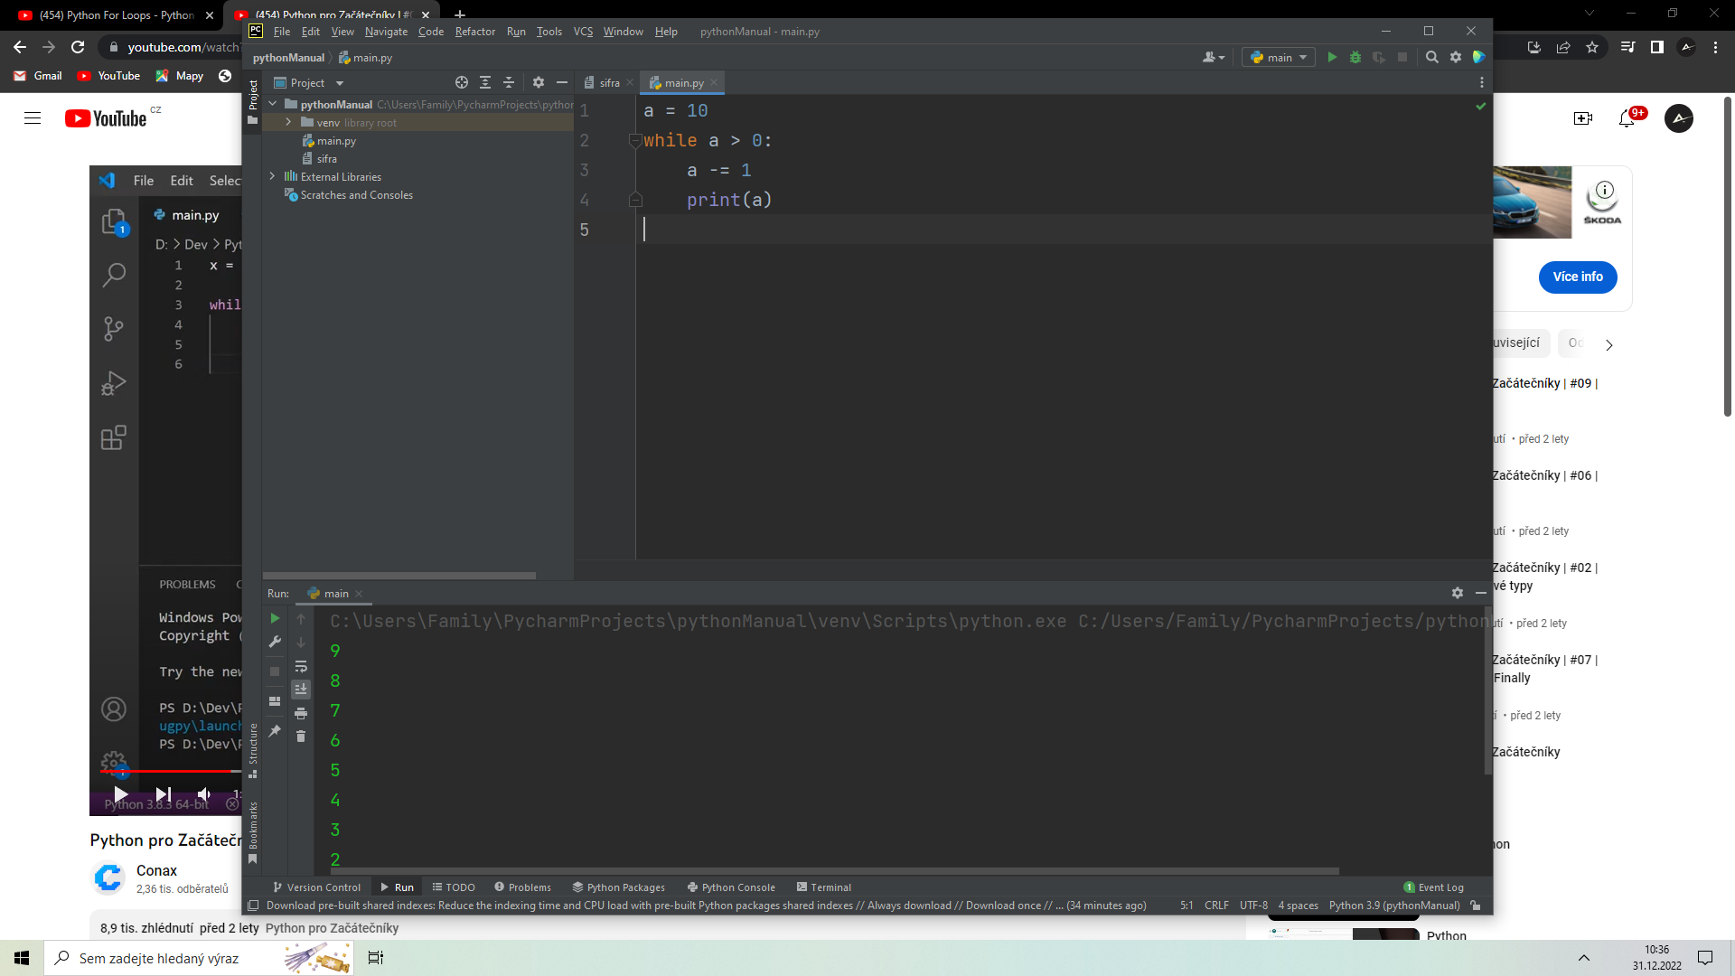
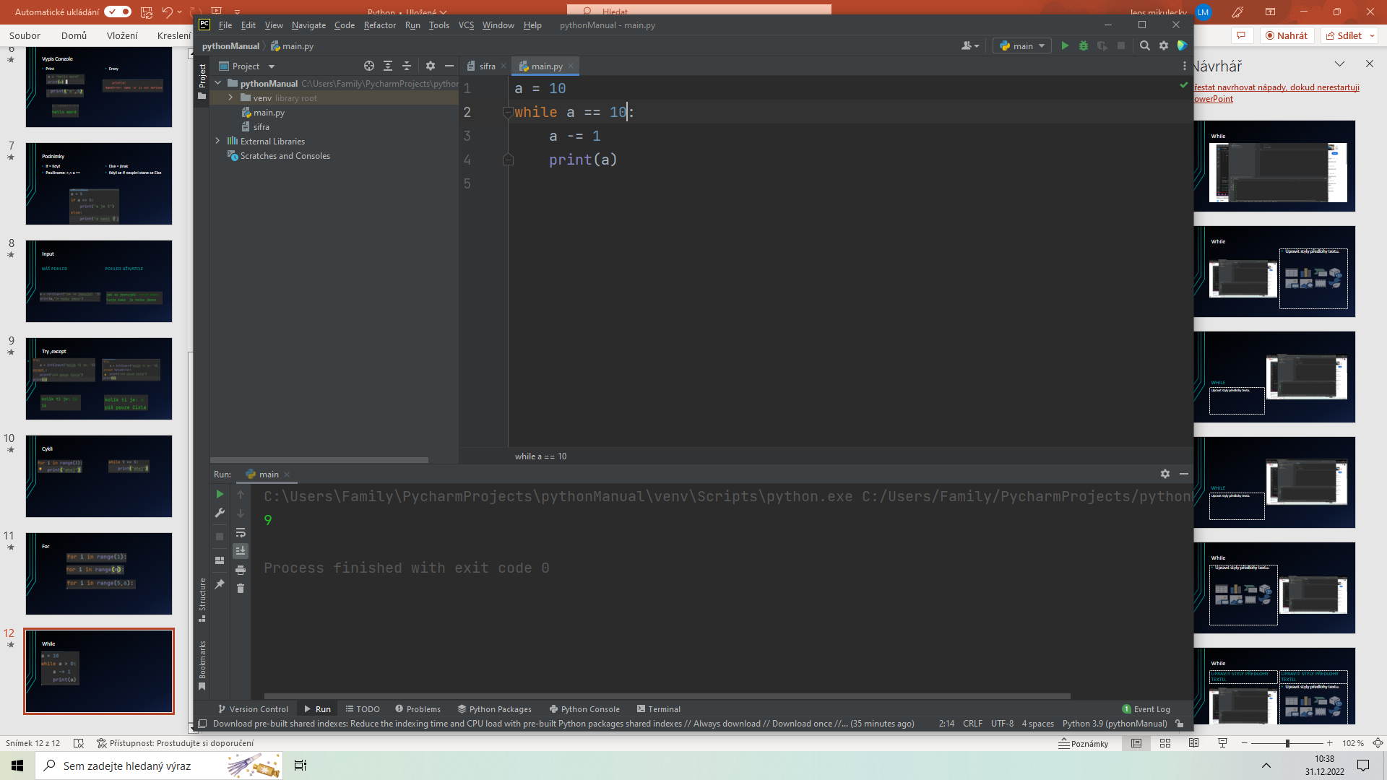
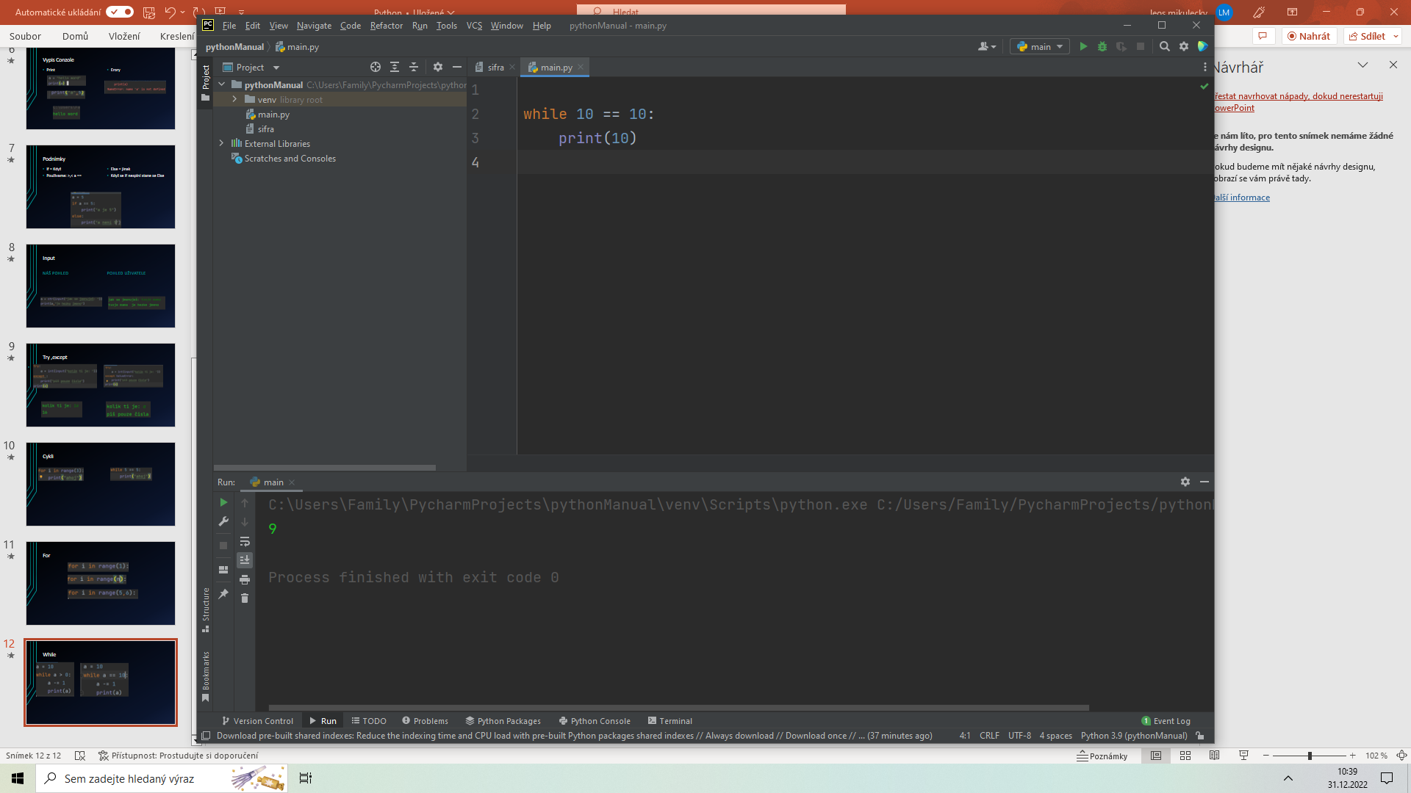
While
Notes:
Název funkce podnimka to je ez
Použivame logicke operatory
V podmínce musíme pouzit proměnou jinak je cykl nekoneční
Zapis a -= 1 ==== a = a - 1
Proč je druhej obrazek blbost(není optimalní)

Slide 13
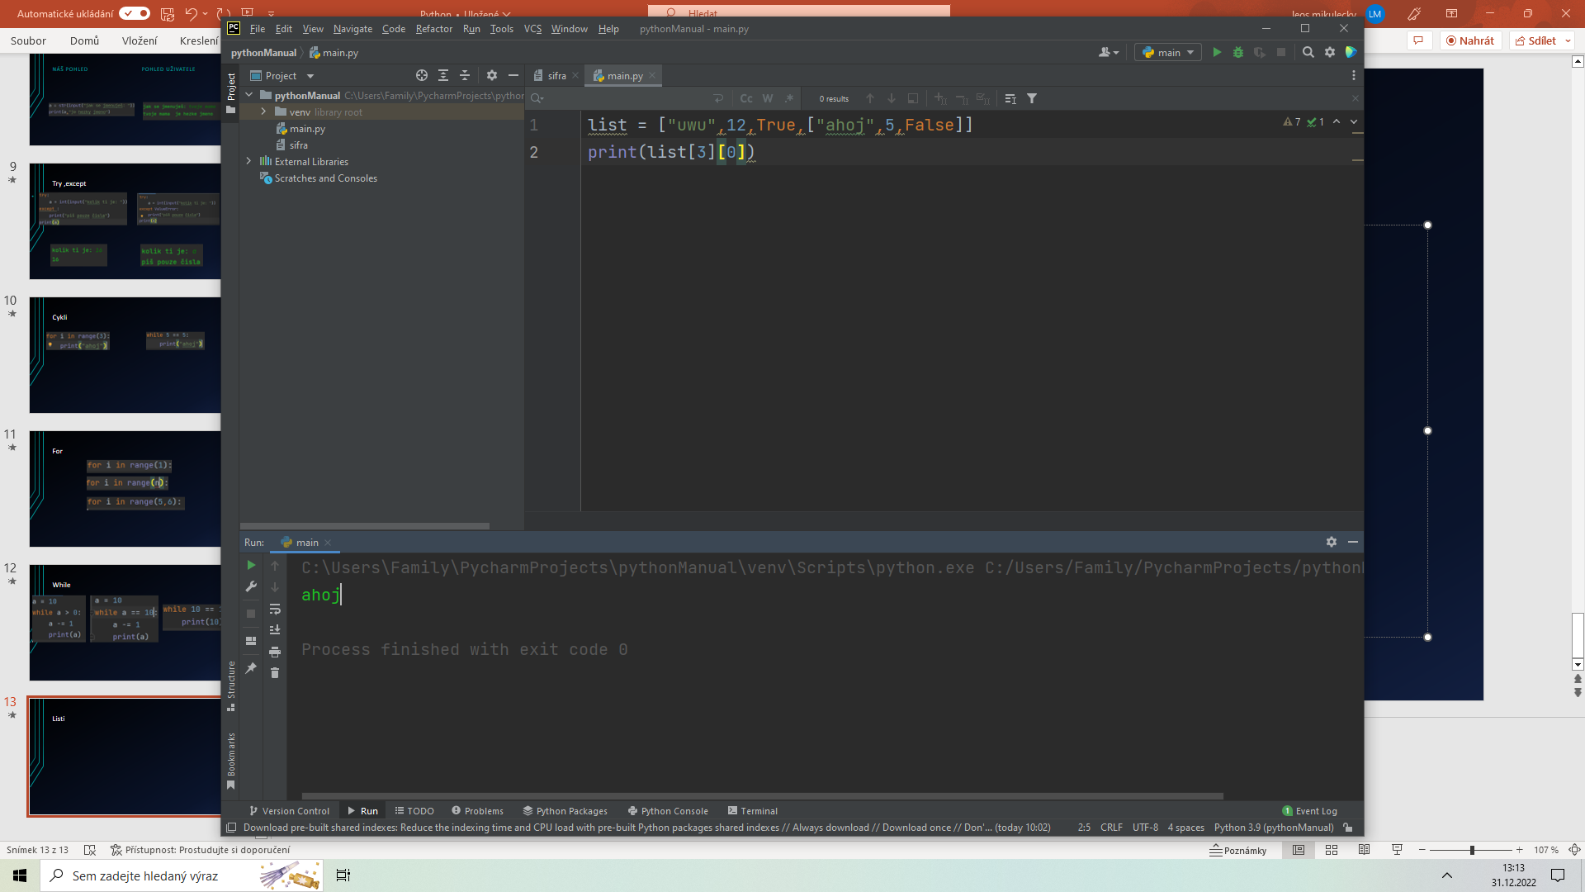
Listy
Jméno = [index0,index1…]
Notes:
List je datovi typ proděna odsahujíci vyc proměních
Index začina 0
List muže byt v listu
Zavorky pravi alt + f pravi alt + g

Slide 14

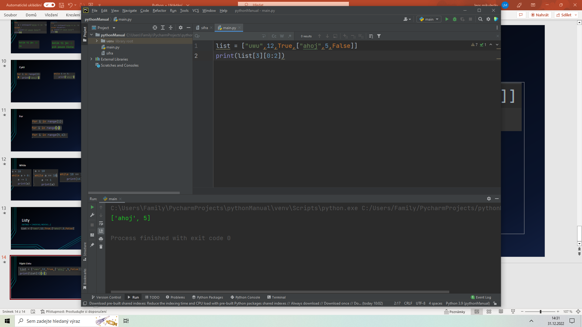
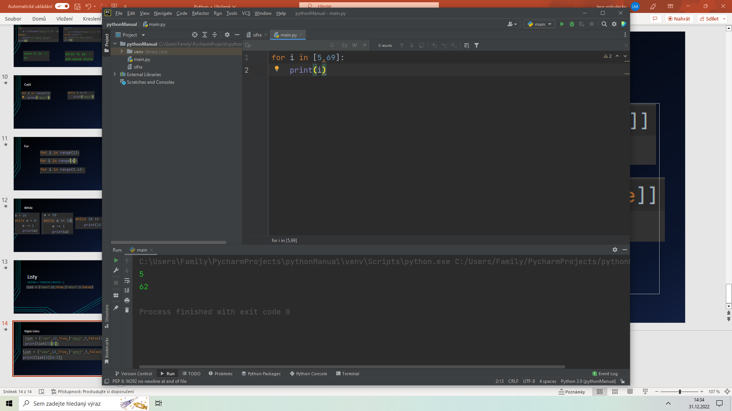
Výpis Listu
Notes:
Do printu jmeno listu [index]bez čarky [index další]
Mužeme jako u foru [0:2] až nato že :
List muže byt místo range
Beno jenom jmeno pro celi list

Slide 15
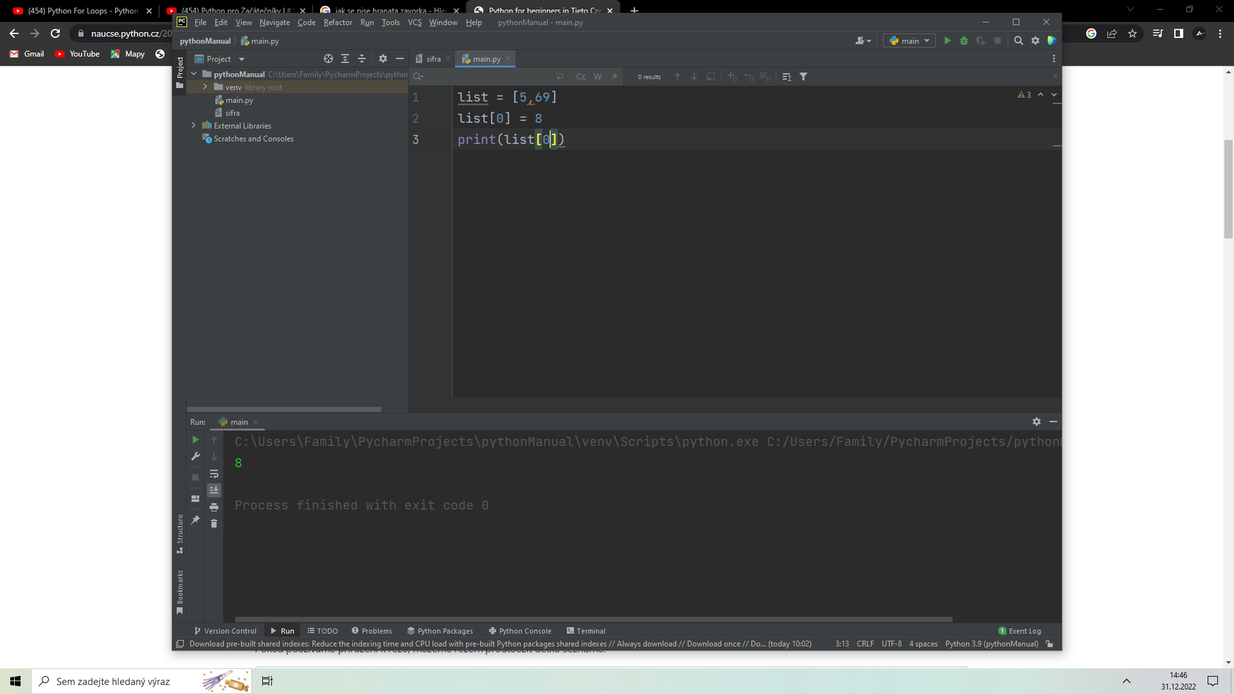
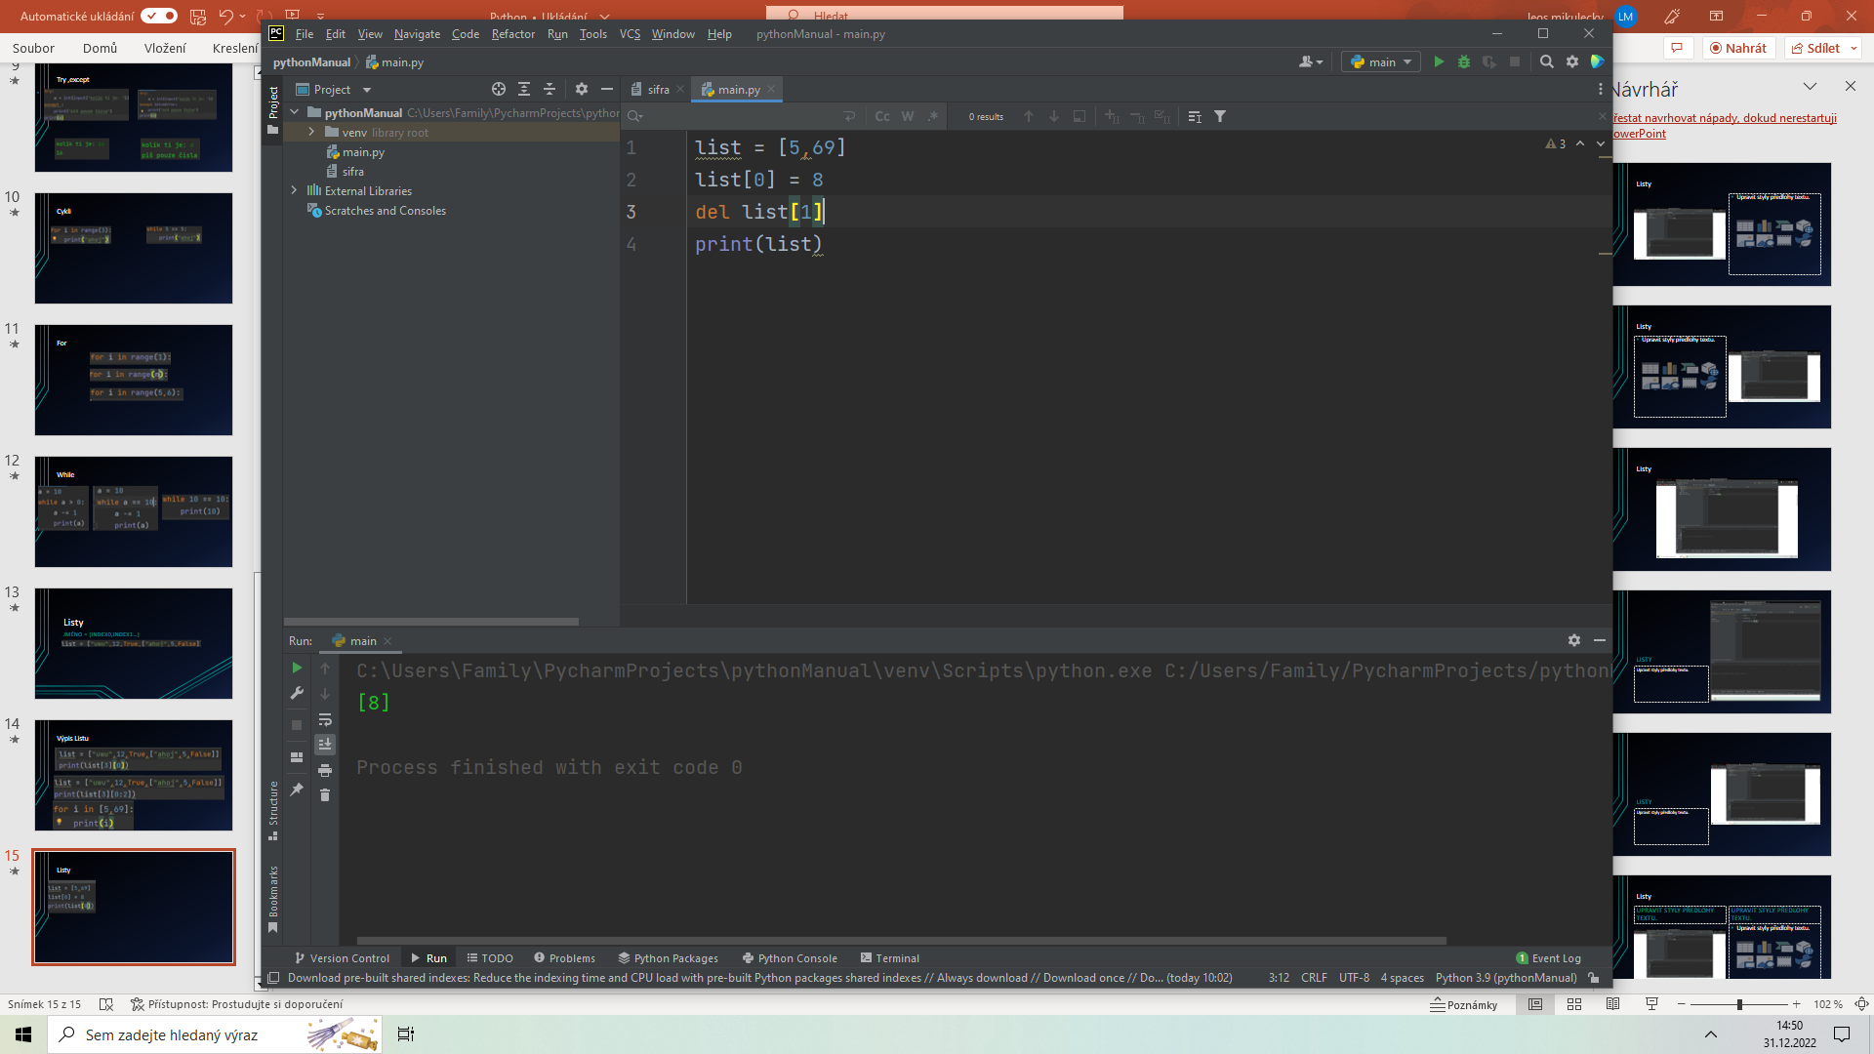
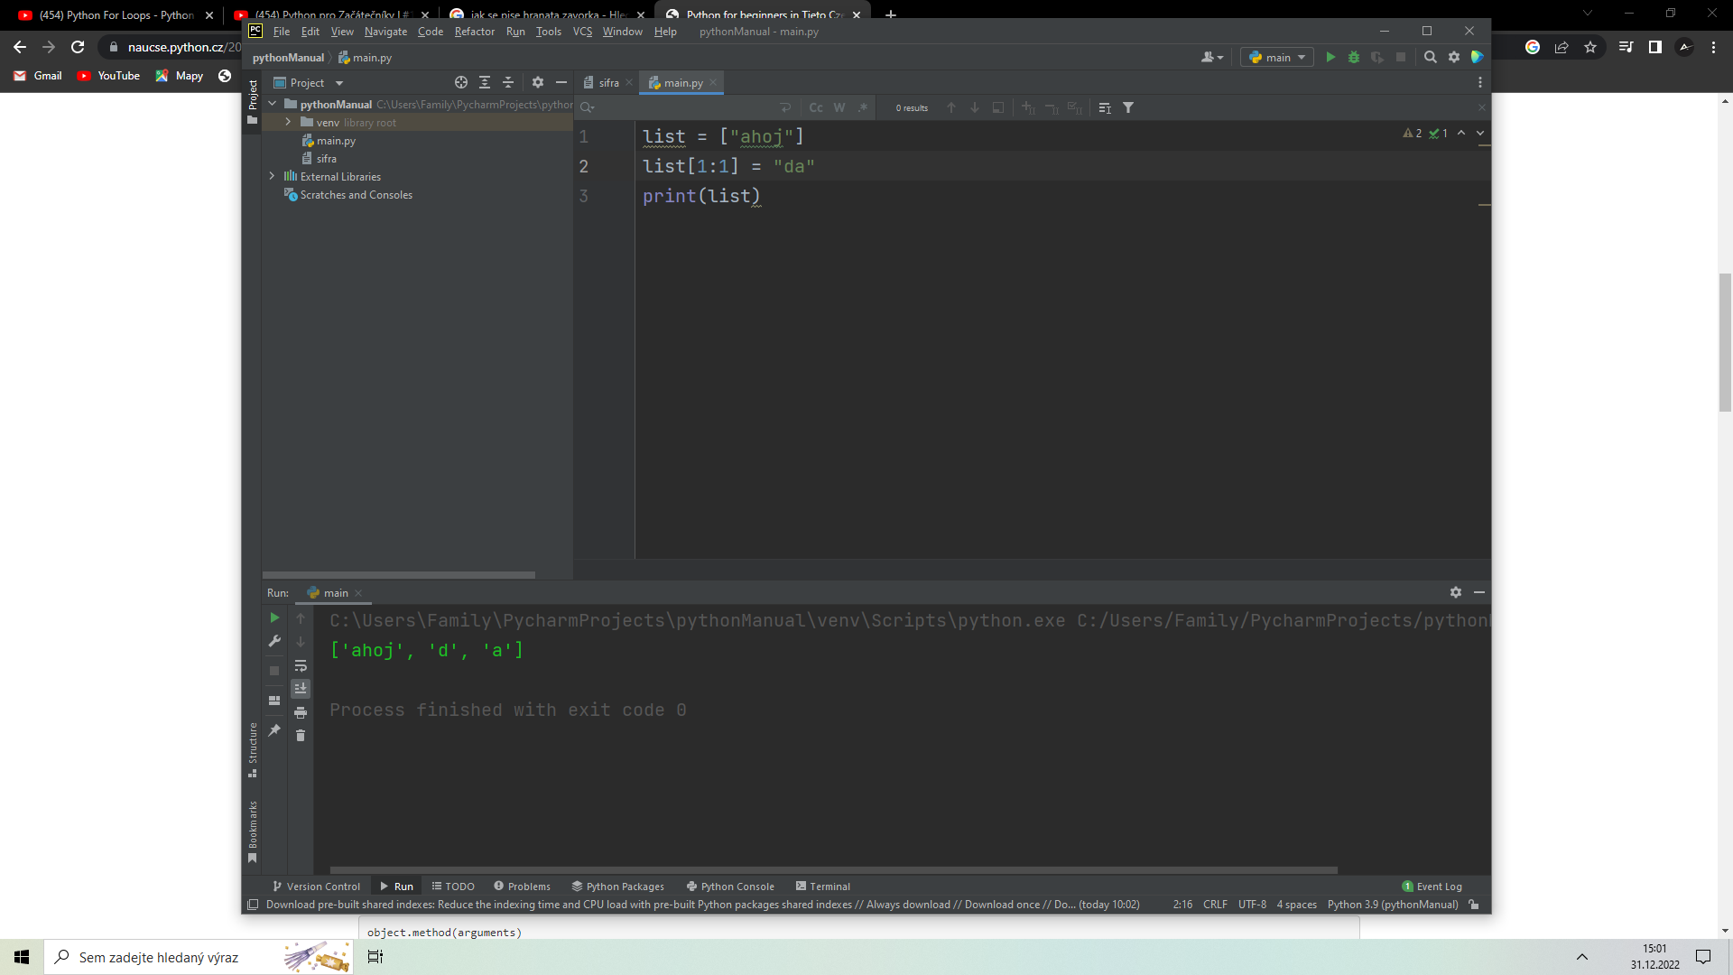
Listy
Notes:
Takhle se dají měmit hodnoti při děhu programu
Takhle se maže index ps zbylí se posumou
Poslední je ukázka pridaní indexu „da“

Slide 16
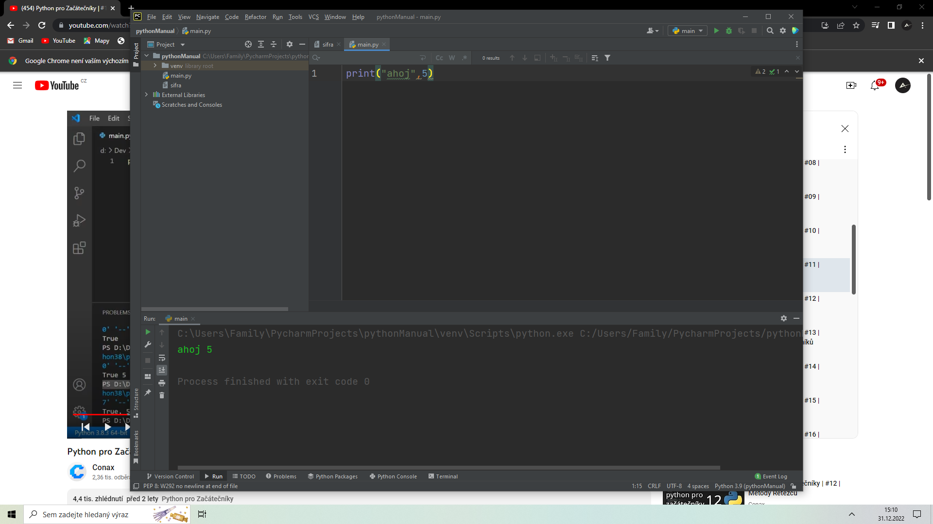

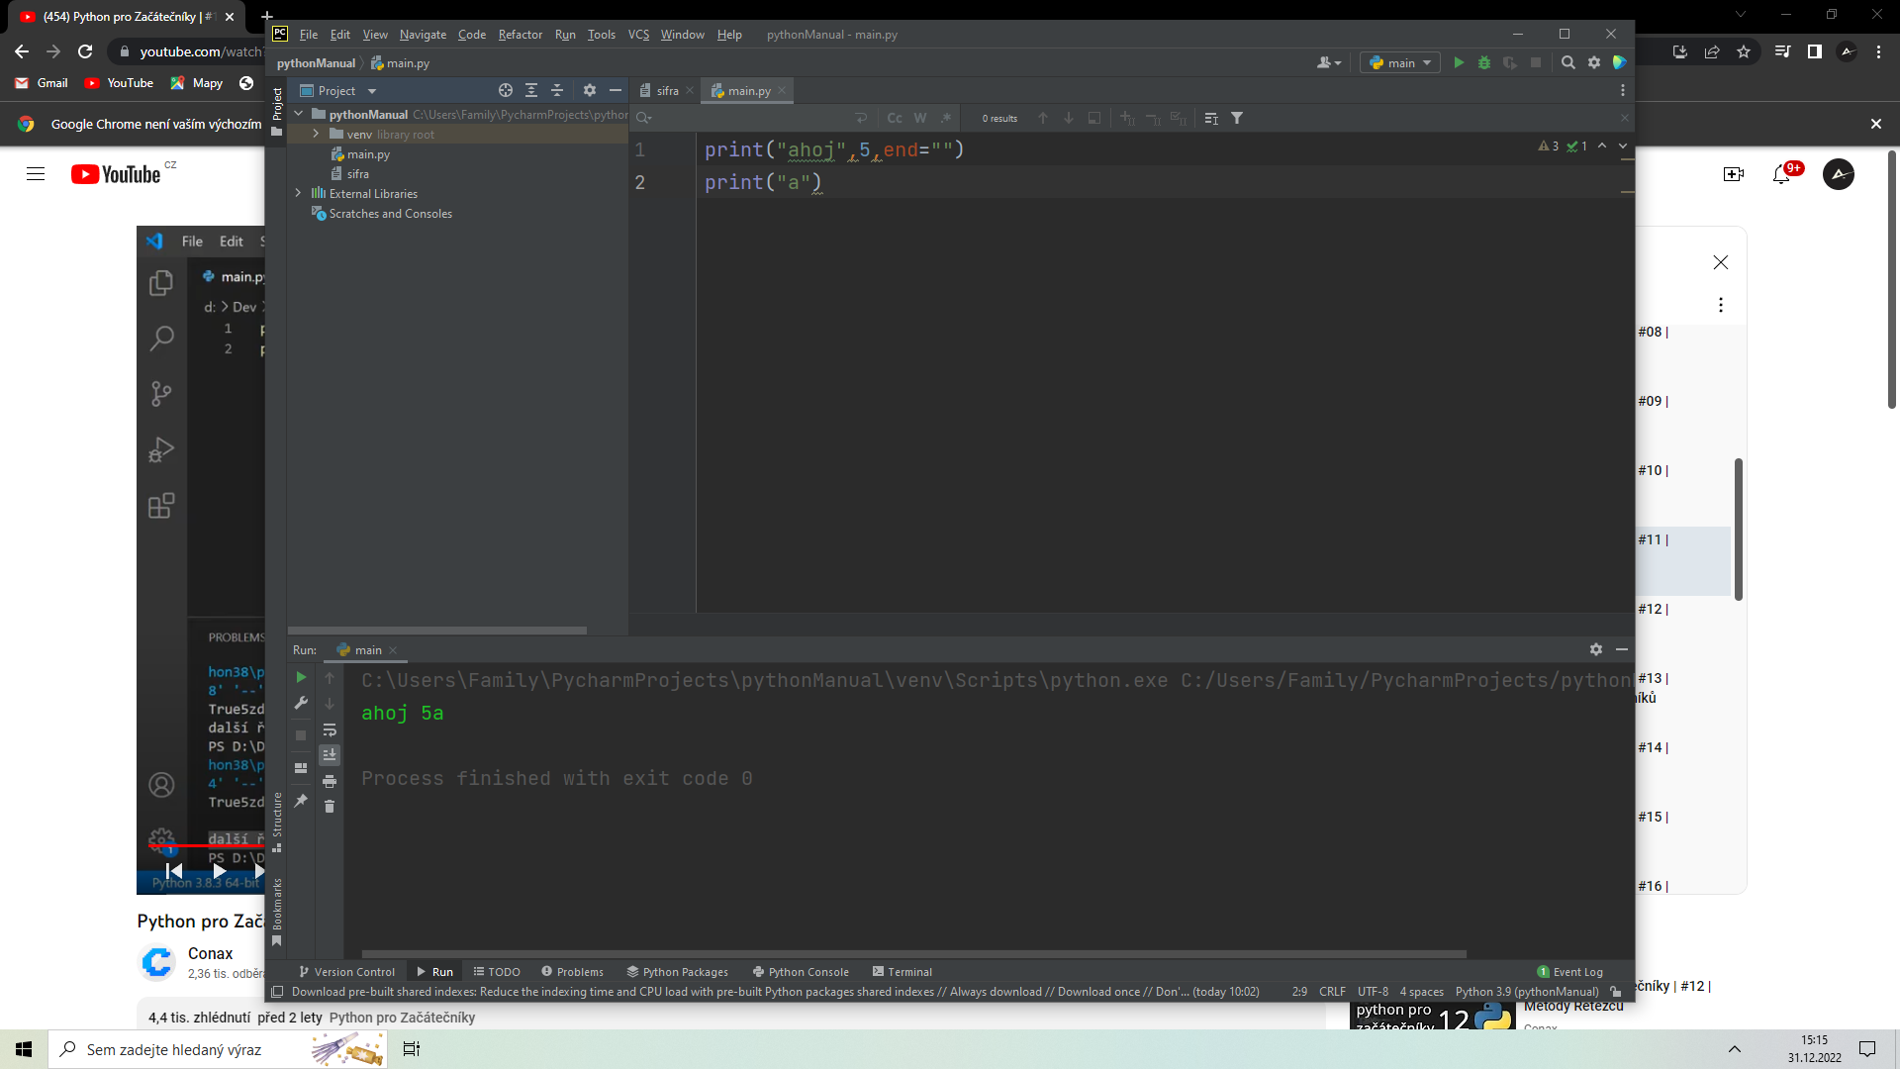
Bonus užitečné funkce Print
Notes:
Sep=„“ je mezmezery
End= konec hlašky

Slide 17
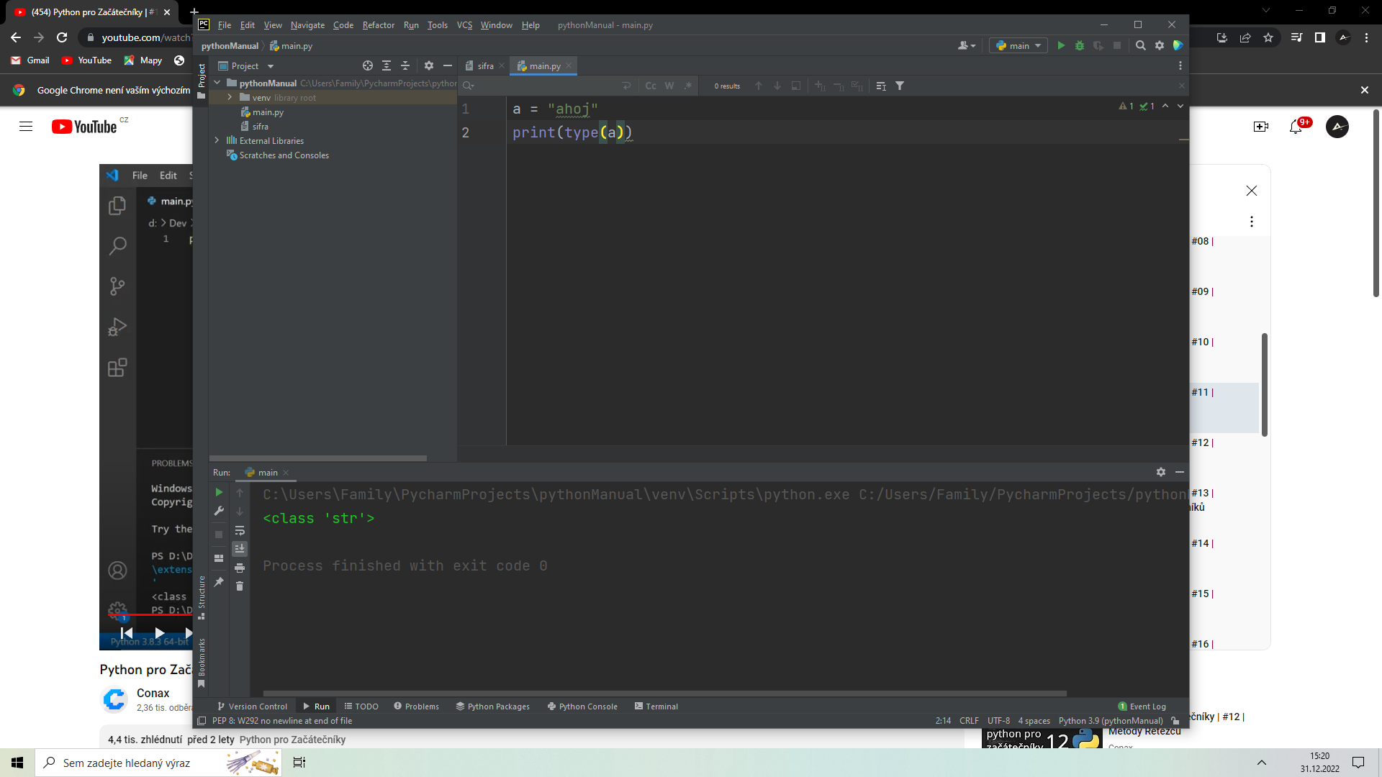

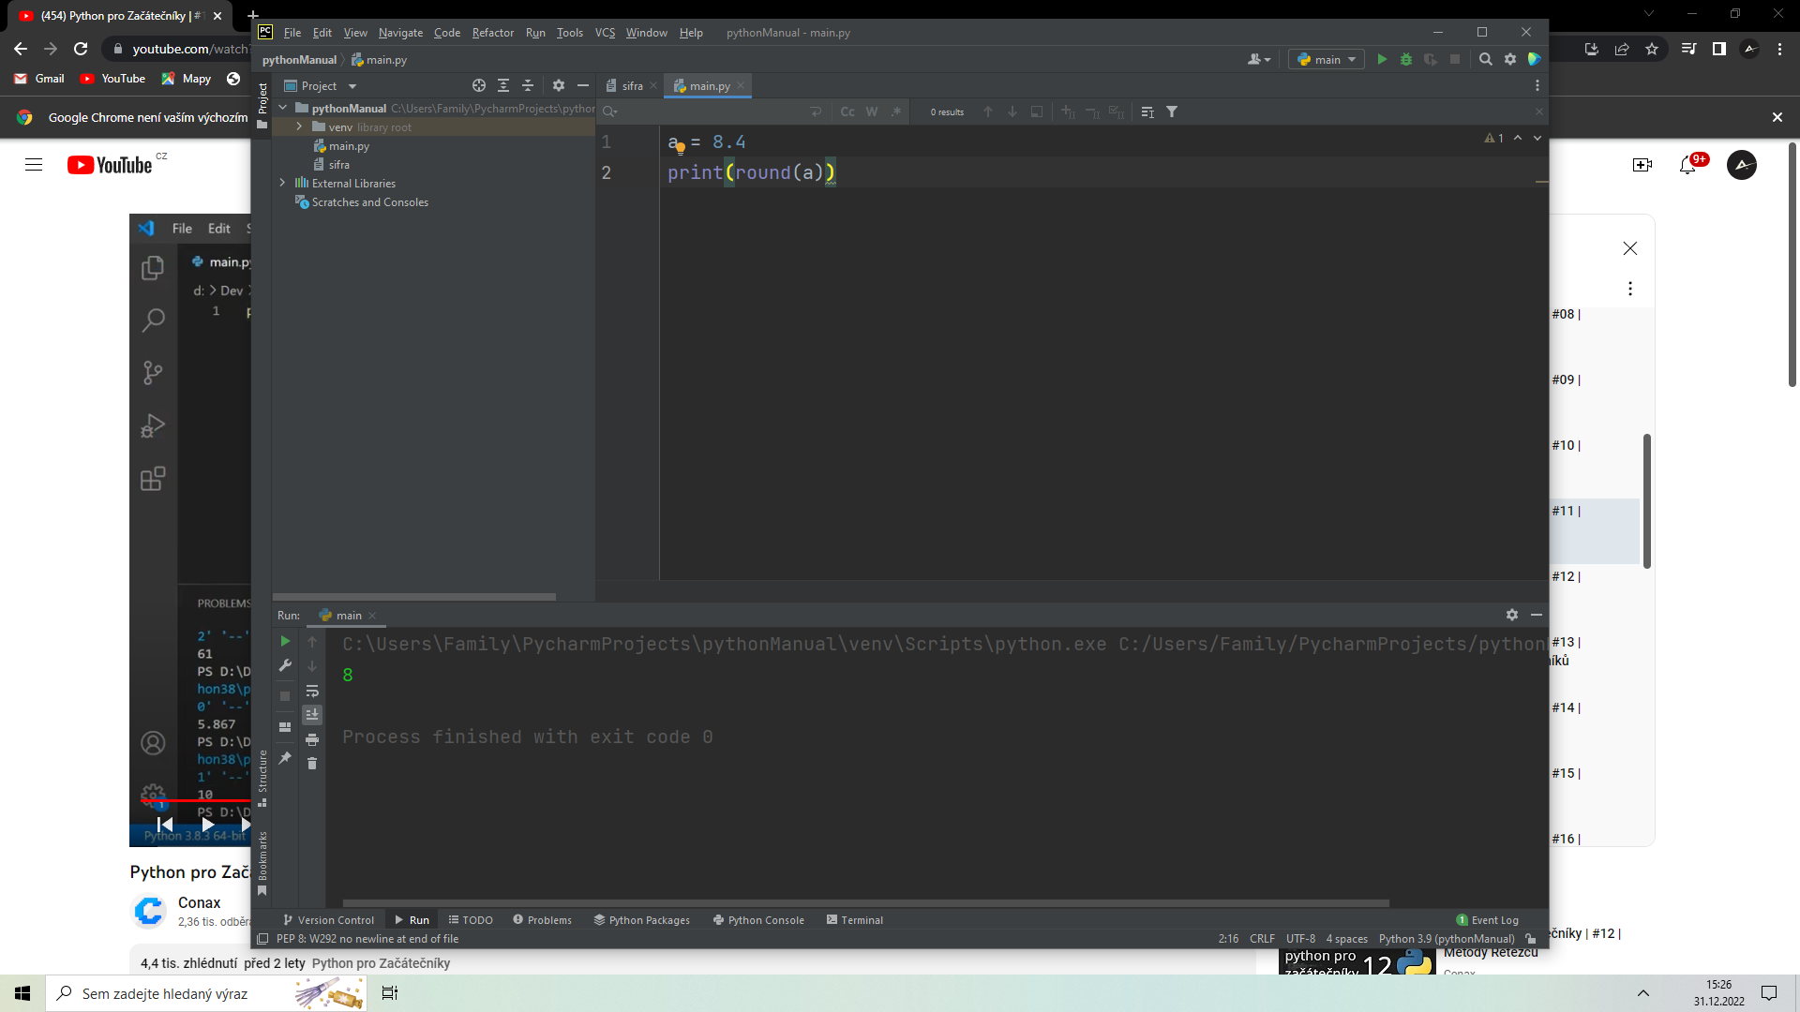
Type,Len,Round
Notes:
Type=ukazuje datoví typ
Len= počet znaku u listu vypisu je počet indexu
Round= zaokrouhli na cele čislo

Slide 18
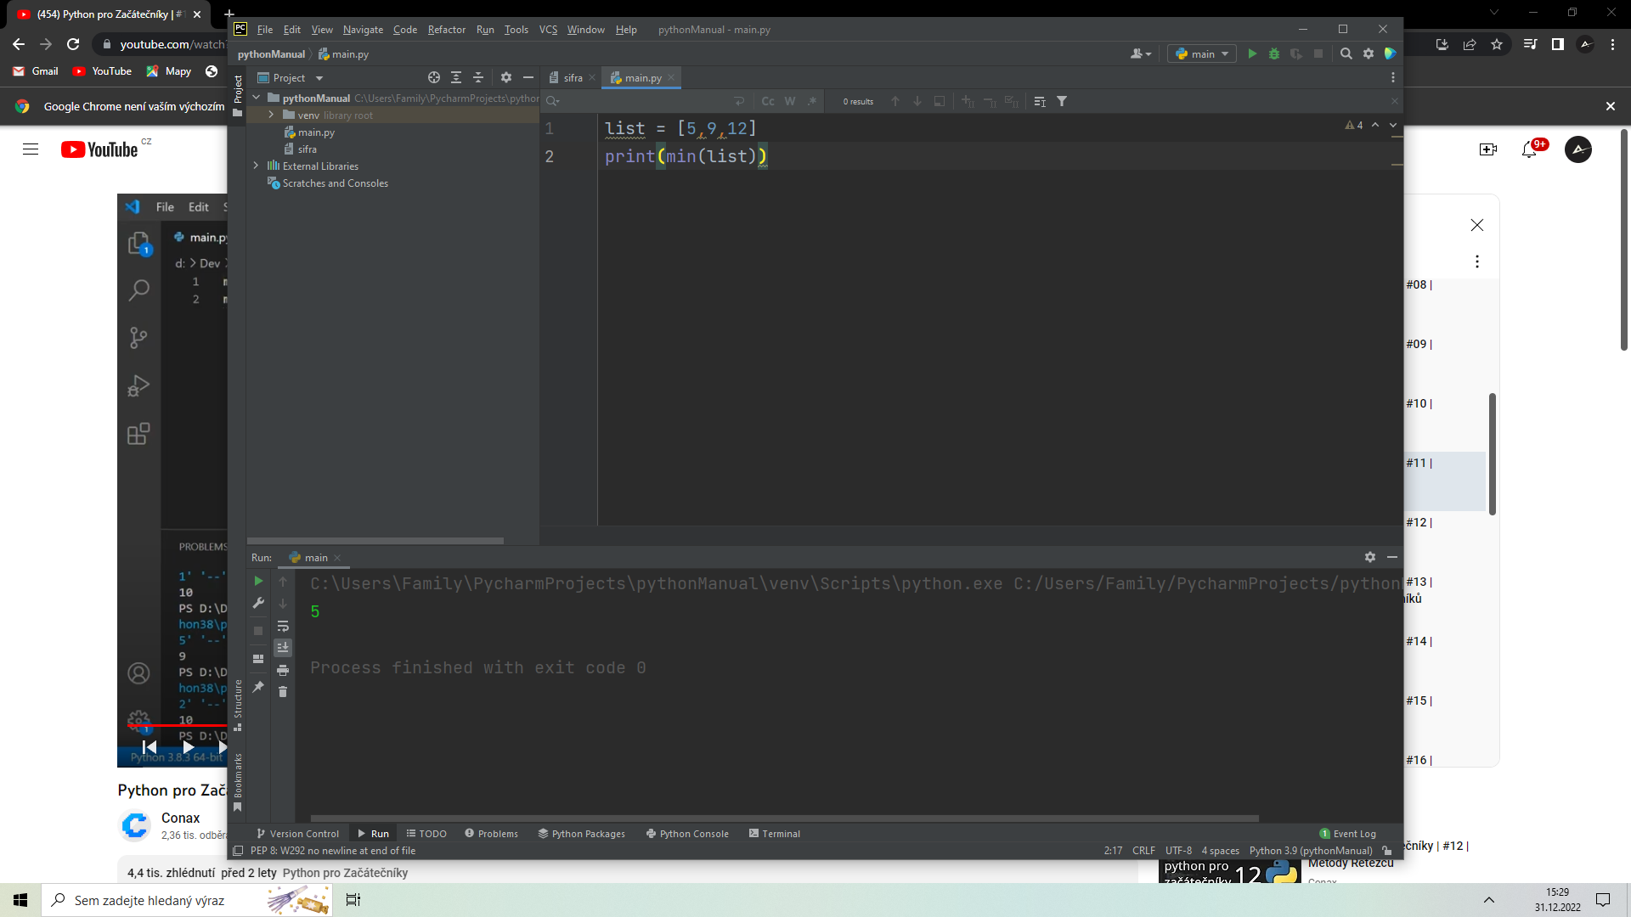

Min,Max
Notes:
Ustringu podle prvního posledního pismene abecedně když stejne podle druhých atd

Slide 19
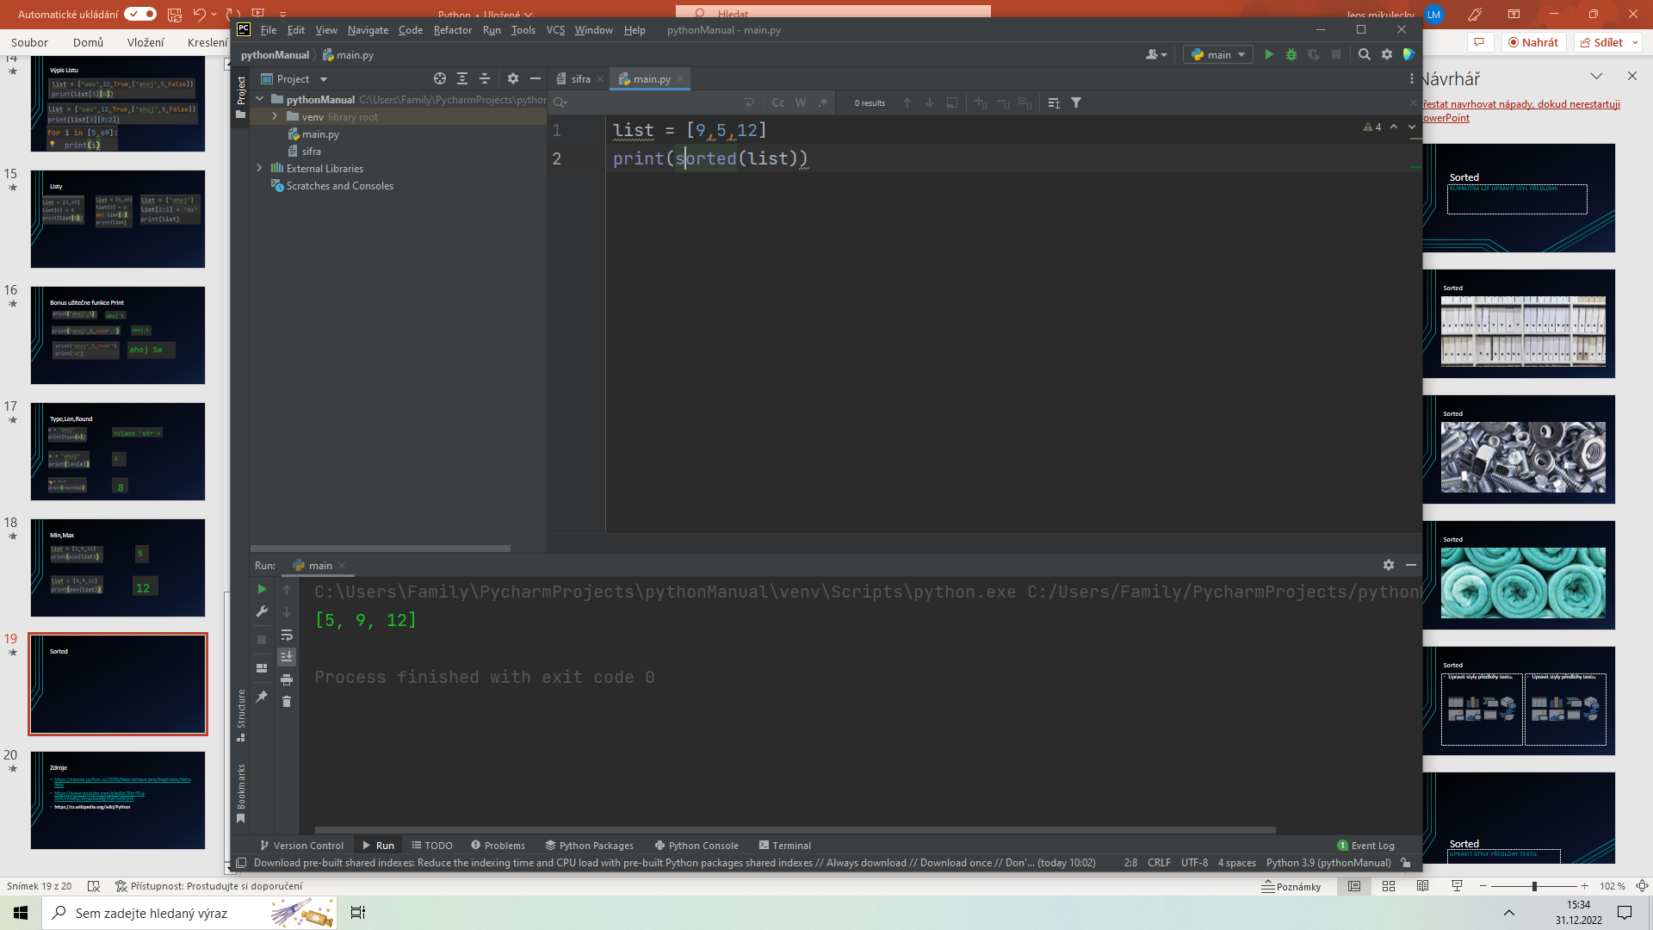
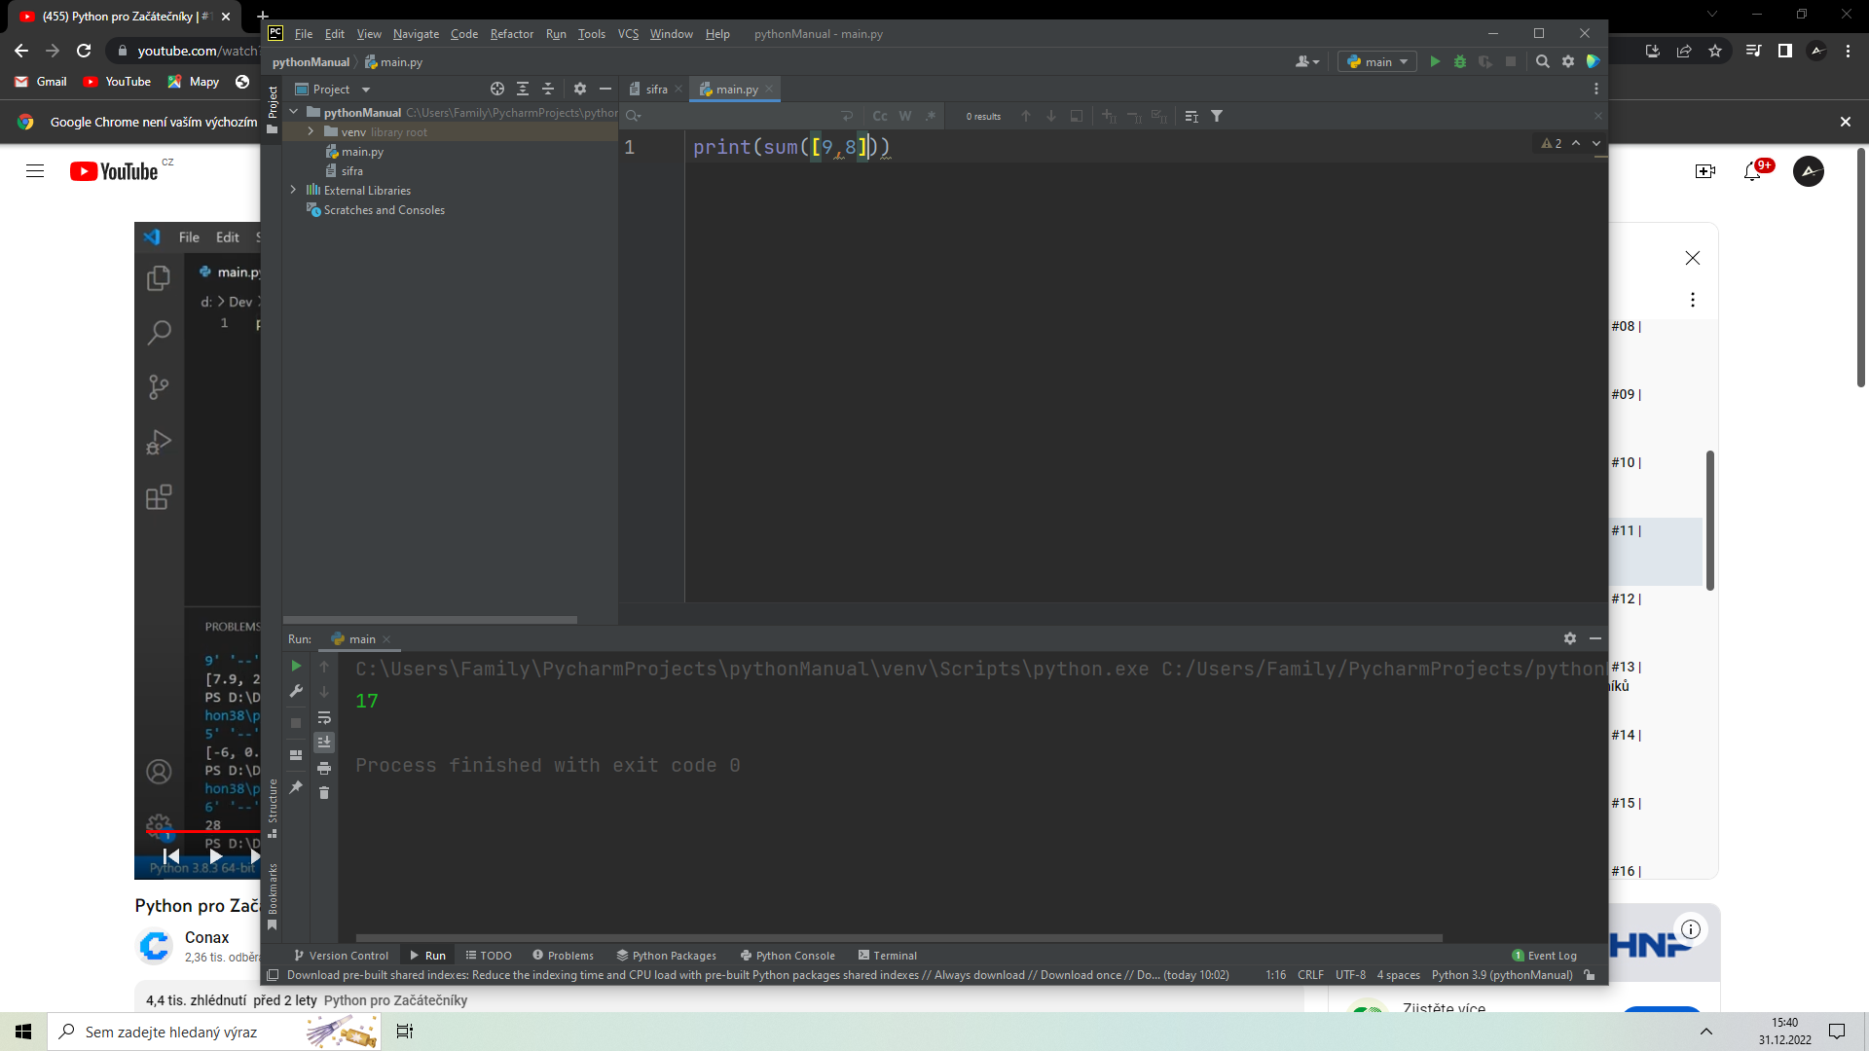
Sorted,Sum
Notes:
Sorted= stouvma mali /velky u stringu abecedně
Sum nechce integeri zadavejte v listu

Slide 20
Zdroje
https://naucse.python.cz/2020/tieto-ostrava-jaro/beginners/tieto-lists/
https://www.youtube.com/playlist?list=PLq-XS4UmIwfqCWywdox6fgHSWDuNCjHZ-
https://cs.wikipedia.org/wiki/Python
Python. In: Wikipedia: the free encyclopedia [online]. San Francisco (CA): Wikimedia Foundation, 2001- [cit. 2023-01-18]. Dostupné z: https://en.wikipedia.org/wiki/Python_(programming_language)

Slide 21
GitHub
https://github.com/arti4710/Prezentace.git

